Slide 1
المملكــــــــــــــــــــــــــة العربيـــــــــــــــــة السعوديـــــــــة
وزارة التعليـــــــــــــــــــــــــــــــــــــــــــــــــــــــــــــــــــــــــــــــــــــم
الإدارة العامة للتعليــــــــــــــم بمنطقـــة جـــــــــــــازان
مكتب التعليم بمحافظتي احد المسارحة والحرث
مجمـــــــع العــــز التعليــــــمي وابتدائيـــة الســــــــــــر
مجلــــة انجــــاز
مجمع العز التعليمي
للعام الدراسي 1445هـ
مجلــــة انجــــاز
مجمع العز التعليمي
للعام الدراسي 1445هـ
اعــــداد
أ. عادل علي كريري
اعــــداد
أ. عادل علي كريري
مدير المجمع علي بن محمد كديش
مدير المجمع علي بن محمد كديش

Slide 2
المملكــــــــــــــــــــــــــة العربيـــــــــــــــــة السعوديـــــــــة
وزارة التعليـــــــــــــــــــــــــــــــــــــــــــــــــــــــــــــــــــــــــــــــــــــم
الإدارة العامة للتعليــــــــــــــم بمنطقـــة جـــــــــــــازان
مكتب التعليم بمحافظتي احد المسارحة والحرث
مجمـــــــع العــــز التعليــــــمي وابتدائيـــة الســــــــــــر

Slide 3
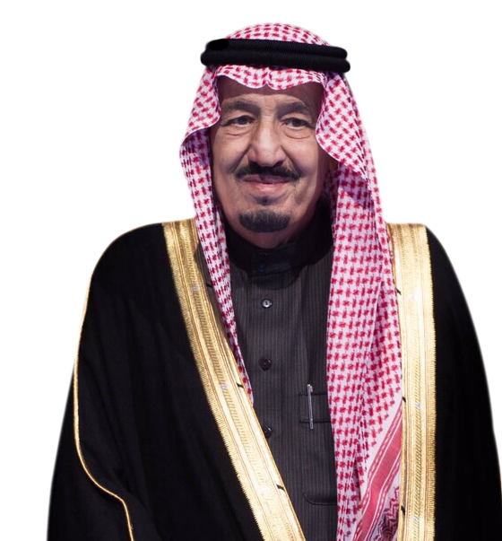
"ان للتعليم في السعودية ركيزة أساسية تحقق بها تطلعات شعبنا نحو التقدم والرقي في العلوم والمعارف "
خادم الحرمين الشريفين
الملك سلمان بن عبدالعزيز آل سعود
حفظه الله

Slide 4
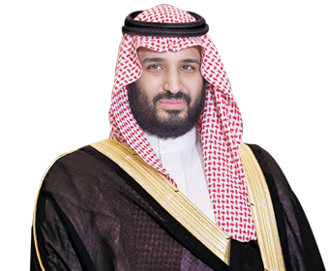
"طموحنا ان نبني وطنا يجد فيه كل مواطن ما يتمناه فمستقبل وطننا الذي نبنيه معا لن نقبل الا ان جعله في مقدمة دول العالم بالعلم والتأهيل "
صاحب السمو الملكي ولي العهد رئيس مجلس الوزراء
الأمير محمد بن سلمان بن عبد العزيز ال سعود
حفظه الله

Slide 5
المملكــــــــــــــــــــــــــة العربيـــــــــــــــــة السعوديـــــــــة
وزارة التعليـــــــــــــــــــــــــــــــــــــــــــــــــــــــــــــــــــــــــــــــــــــم
الإدارة العامة للتعليــــــــــــــم بمنطقـــة جـــــــــــــازان
مكتب التعليم بمحافظتي احد المسارحة والحرث
مجمـــــــع العــــز التعليــــــمي وابتدائيـــة الســــــــــــر
بكم في صروح العلم والمعرفة

Slide 6
المملكــــــــــــــــــــــــــة العربيـــــــــــــــــة السعوديـــــــــة
وزارة التعليـــــــــــــــــــــــــــــــــــــــــــــــــــــــــــــــــــــــــــــــــــــم
الإدارة العامة للتعليــــــــــــــم بمنطقـــة جـــــــــــــازان
مكتب التعليم بمحافظتي احد المسارحة والحرث
مجمـــــــع العــــز التعليــــــمي وابتدائيـــة الســــــــــــر
المقدمة
المقدمة

Slide 7
المملكــــــــــــــــــــــــــة العربيـــــــــــــــــة السعوديـــــــــة
وزارة التعليـــــــــــــــــــــــــــــــــــــــــــــــــــــــــــــــــــــــــــــــــــــم
الإدارة العامة للتعليــــــــــــــم بمنطقـــة جـــــــــــــازان
مكتب التعليم بمحافظتي احد المسارحة والحرث
مجمـــــــع العــــز التعليــــــمي وابتدائيـــة الســــــــــــر
ملف الإنجاز :
هو توثيق منظم، يظم أدلة ملموسة على مهارات المعلم وأفكاره وإنجازاته، لذا يشمل أوراق منتقاة أو عينات من صحف التفكر المنقحة، أو وسيط تخزن فيه صوراً وأداءات وتفاعلات للمعلم على مستوى الصف أو المدرسة أو المجتمع، وأيا كانت الصيغة التي يتخذها ملف الإنجاز، فإنه يجب أن يكون أكثر من مجرد مجموعة من المواد والوثائق، وإنما عمل منظم متكامل يعطي رؤية واضحة المعالم عن المعلم.
أهداف ملف الإنجاز :
جمع المعلومات وتنظيمها .
يوفر مرجعية فنيه لتقويم وتطوير أداء المعلم .
حصر الأعمال المكلف بها المعلم والأنشطة اللاصفية وتقويمها .
تطوير الذات ومعالجة القصور

Slide 8
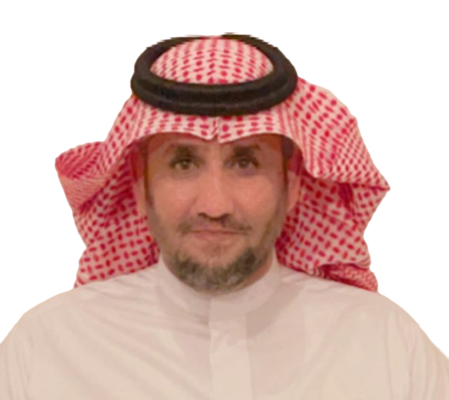
المملكــــــــــــــــــــــــــة العربيـــــــــــــــــة السعوديـــــــــة
وزارة التعليـــــــــــــــــــــــــــــــــــــــــــــــــــــــــــــــــــــــــــــــــــــم
الإدارة العامة للتعليــــــــــــــم بمنطقـــة جـــــــــــــازان
مكتب التعليم بمحافظتي احد المسارحة والحرث
مجمـــــــع العــــز التعليــــــمي وابتدائيـــة الســــــــــــر
علي بن محمد كديش
مدير مجمع العز التعليمي
تلتزم مدارسنا بتقديم خدمة تربوية ذات جودة عالية ، وإعداد طلابها بالمعارف والقيم الإسلامية التي تمكنهم من الإبداع والتميز الاكاديمي لمواكبة تحديات المستقبل والتعلم مدى الحياة من خلال قيادة ملهمة وهيئة تعليمية متميزة تستخدم أحدث استراتيجيات التعليم والمناهج والأنشطة والتقنيات الحديثة وبيئة تعلم جاذبة وامنة ومناخ مدرسي تعاوني والتواصل الفعال مع أولياء الأمور والمجتمع المحلي.

Slide 9
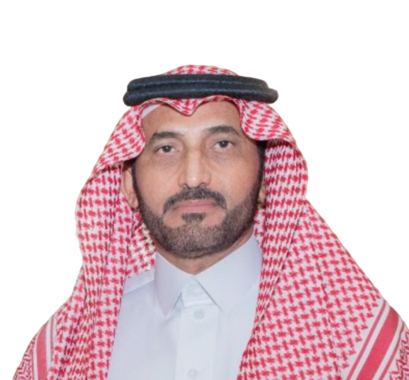
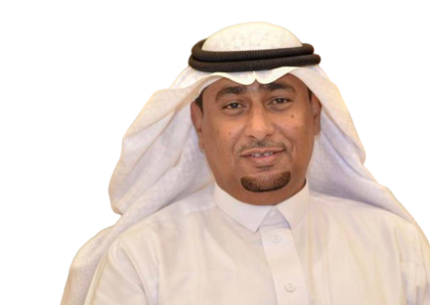
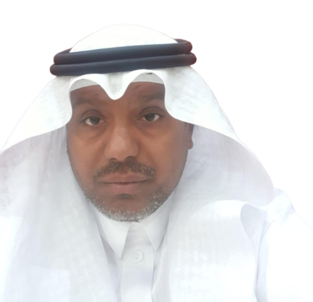
المملكــــــــــــــــــــــــــة العربيـــــــــــــــــة السعوديـــــــــة
وزارة التعليـــــــــــــــــــــــــــــــــــــــــــــــــــــــــــــــــــــــــــــــــــــم
الإدارة العامة للتعليــــــــــــــم بمنطقـــة جـــــــــــــازان
مكتب التعليم بمحافظتي احد المسارحة والحرث
مجمـــــــع العــــز التعليــــــمي وابتدائيـــة الســــــــــــر
نهدف إلى تقديم الخدمات والبرامج الإرشادية والمهنية الهادفة في مختلف المجالات بأساليب متطورة لتأكيد القيم والسلوك القادر على التصدي والتحصين ضد التوجهات الضارة
أ.إبراهيم راجحي
الموجه الطلابي المرحلة الثانوية
نقدم استشارات وبرامج تهدف إلى الاهتمام بالطالب وتعديل سلوكه والحفاظ على استدامة تميزه ومساعدته على فهم القضايا والمشكلات التي تضعف قدرته على العطاء وإيجاد الحلول
أ. علي دغريـــــــــري
الموجه الطلابي للمرحلة المتوسطة
نسعى دائما لتقديم البرامج التي تهدف إلى الاهتمام بالطالب من الناحية النفسية والاجتماعية ومساعدته على فهم ذاته وعلاج مشكلاته وإيجاد حلول لها بما يتناسب مع قدراته وإمكانياته من مهارات وميول بطريقة تؤدي إلى تكيفه مع نفسه ومع مجتمعه
أ.علي بجــــــــــــــوي
الموجه الطلابي المرحلة الابتدائية

Slide 10
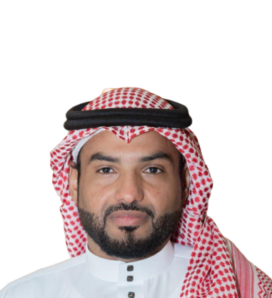
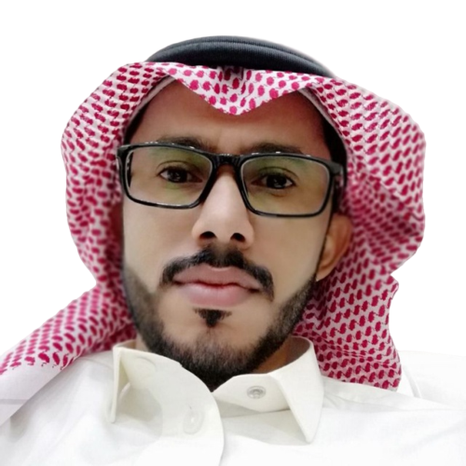
المملكــــــــــــــــــــــــــة العربيـــــــــــــــــة السعوديـــــــــة
وزارة التعليـــــــــــــــــــــــــــــــــــــــــــــــــــــــــــــــــــــــــــــــــــــم
الإدارة العامة للتعليــــــــــــــم بمنطقـــة جـــــــــــــازان
مكتب التعليم بمحافظتي احد المسارحة والحرث
مجمـــــــع العــــز التعليــــــمي وابتدائيـــة الســــــــــــر
البيئة المدرسية الجاذبة مطلب اساسي لدعم تعلم الطلاب لذا نعمل على استثمار الموارد المادية للمدرسة من خلال متابعة الصيانة والنظافة ومتابعة خطط الأمن والسلامة ودعم كل ما يرقي بالعملية التعليمية
أ. محمد واصلي
وكيل شؤون المدرسية
نهدف في مجمع العز إلى متابعة انضباط الطلاب وتعزيز السلوكيات الايجابية ومعالجة المشكلات والصعوبات التي تواجه الطالب من خلال التعاون مع اللجان المدرسية والمشاركة في تحسين نواتج التعلم
أ.محمد سهلي
وكيل شؤون الطلاب
دورنا في هذه المرحلة التركيز بشكل أساسيّ على تعليم المصطلحات والمفردات لدى الطلبة، فهي الأساس المعرفيّ الذي سيُبنى عليه في المستقبل، وسيكون بإمكانهم تكوين الأفكار والجمل حول موضوع معيّن بكلّ ثقة،
أ.يحيى زيلعي
معلم مرحلة ابتدائية

Slide 11
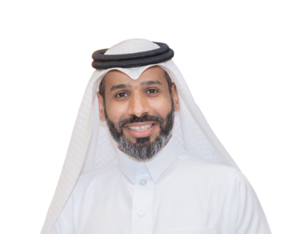
المملكــــــــــــــــــــــــــة العربيـــــــــــــــــة السعوديـــــــــة
وزارة التعليـــــــــــــــــــــــــــــــــــــــــــــــــــــــــــــــــــــــــــــــــــــم
الإدارة العامة للتعليــــــــــــــم بمنطقـــة جـــــــــــــازان
مكتب التعليم بمحافظتي احد المسارحة والحرث
مجمـــــــع العــــز التعليــــــمي وابتدائيـــة الســــــــــــر
الدور الأساسي للمعلم هو نقل المعرفة والمهارات والأدوات اللازمة للنجاح في الحياة إلى طلابه، وتعليمهم بشكلٍ إيجابي وفعّال، مما يجعل له تأثير كبير في تكوين معتقداتهم الأخلاقية والاجتماعية والدينية، وتشكيل طموحاتهم واتجاهاتهم المستقبلية.
أ.محمود عطيف
معلم مرحلة ثانوية
نهدف في مجمع العز على تربية الطالب ليكون لبنه صالحة في المجتمع وتزويده بالقدر المناسب من المعلومات والخبرات وتنمية روح البحث والتفكير وفق لخصائص المرحلة لخوض غمار المنافسات المحلية والدولية ونربط التعليم بالتنمية ونعمل على التربية المتكاملة المستمرة التي تراعي جميع جوانب الشخصية لكي يتكيف مع العالم المتغير .
أ.ياسر كريري
معلم المرحلة المتوسطة

Slide 12
المملكــــــــــــــــــــــــــة العربيـــــــــــــــــة السعوديـــــــــة
وزارة التعليـــــــــــــــــــــــــــــــــــــــــــــــــــــــــــــــــــــــــــــــــــــم
الإدارة العامة للتعليــــــــــــــم بمنطقـــة جـــــــــــــازان
مكتب التعليم بمحافظتي احد المسارحة والحرث
مجمـــــــع العــــز التعليــــــمي وابتدائيـــة الســــــــــــر
احصائيـــــات
احصائيـــــات

Slide 13
المملكــــــــــــــــــــــــــة العربيـــــــــــــــــة السعوديـــــــــة
وزارة التعليـــــــــــــــــــــــــــــــــــــــــــــــــــــــــــــــــــــــــــــــــــــم
الإدارة العامة للتعليــــــــــــــم بمنطقـــة جـــــــــــــازان
مكتب التعليم بمحافظتي احد المسارحة والحرث
مجمـــــــع العــــز التعليــــــمي وابتدائيـــة الســــــــــــر
المعلمون الحاصلون على الرخصة المهنية
العاملــــــــون في المدرسة
معلـــــــــم خبيـــــــر
04
العدد الإجمـــــــــــــالي
66
معلـــــــــم متقــــدم
02
02
الإداريــــــــــــــون
معلـــــــــم ممـــارس
54
المستخــــــــــــدم
01
المعلمون الحاصلون على شهادات عليا
03
محضرو المختبــــــر
دكتوراة
ماجستير
الكـــــــــــادر التعليمي
60
عبدالله حسن طوهري
علي محمد كديش
عبدالله يحيى راجحي
اجمالي عدد الطلاب
142
190
359
المرحلة الثانوية
المرحلة المتوسطة
المرحلة الابتدائية

Slide 14
المملكــــــــــــــــــــــــــة العربيـــــــــــــــــة السعوديـــــــــة
وزارة التعليـــــــــــــــــــــــــــــــــــــــــــــــــــــــــــــــــــــــــــــــــــــم
الإدارة العامة للتعليــــــــــــــم بمنطقـــة جـــــــــــــازان
مكتب التعليم بمحافظتي احد المسارحة والحرث
مجمـــــــع العــــز التعليــــــمي وابتدائيـــة الســــــــــــر
القيادة المدرسية
القيادة المدرسية

Slide 15
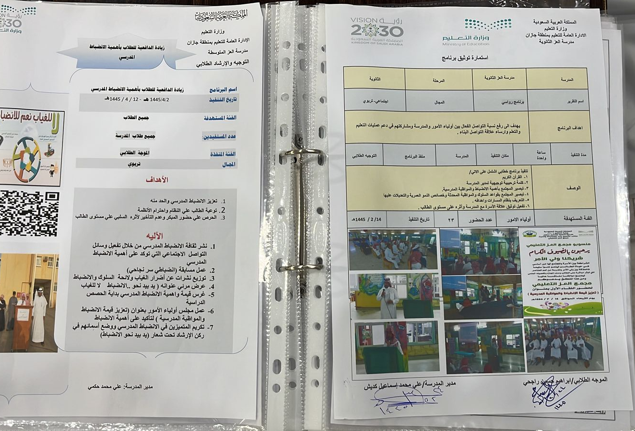
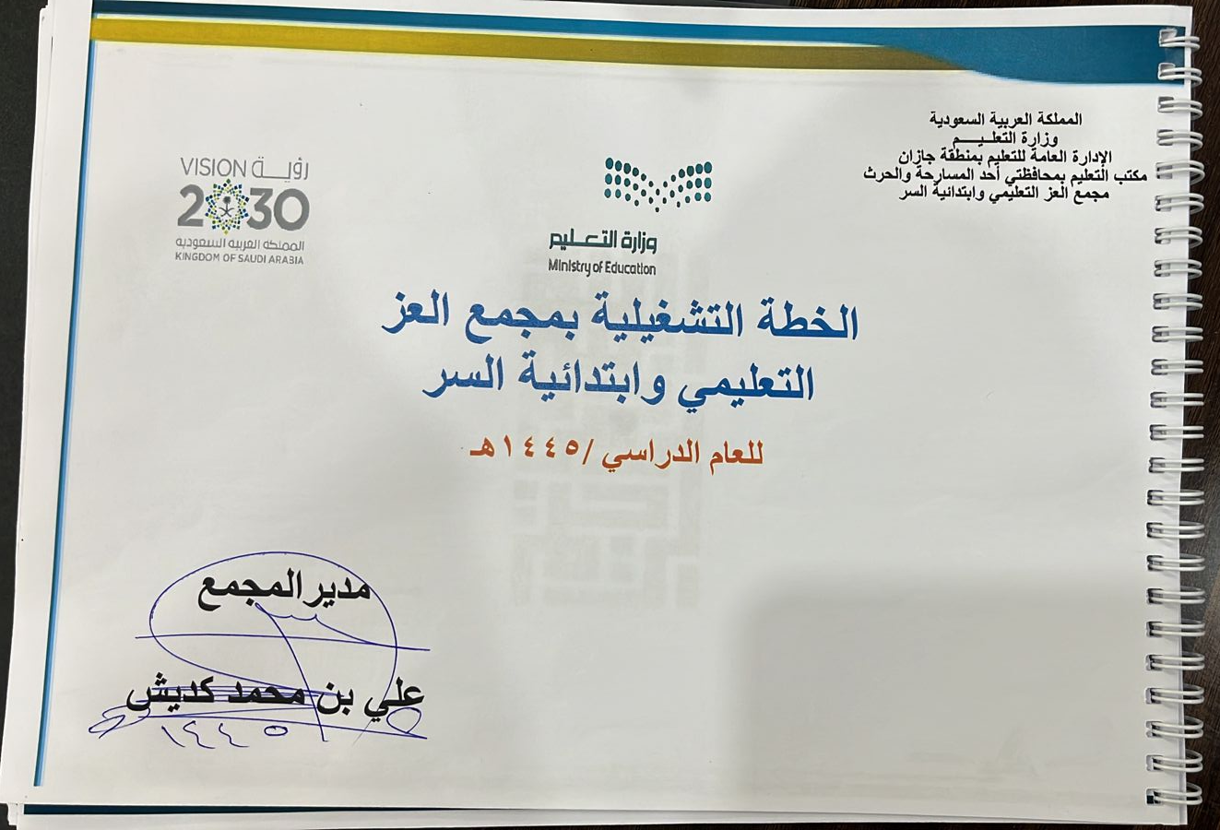
المملكــــــــــــــــــــــــــة العربيـــــــــــــــــة السعوديـــــــــة
وزارة التعليـــــــــــــــــــــــــــــــــــــــــــــــــــــــــــــــــــــــــــــــــــــم
الإدارة العامة للتعليــــــــــــــم بمنطقـــة جـــــــــــــازان
مكتب التعليم بمحافظتي احد المسارحة والحرث
مجمـــــــع العــــز التعليــــــمي وابتدائيـــة الســــــــــــر
الخطة التشغيلية
نماذج من تقارير برامج الخطة التشغيلية
لدى مجمع العز خطة تشغيلية منسجمة
مع الخطة المقترحة من قبل إدارة التعليم

Slide 16
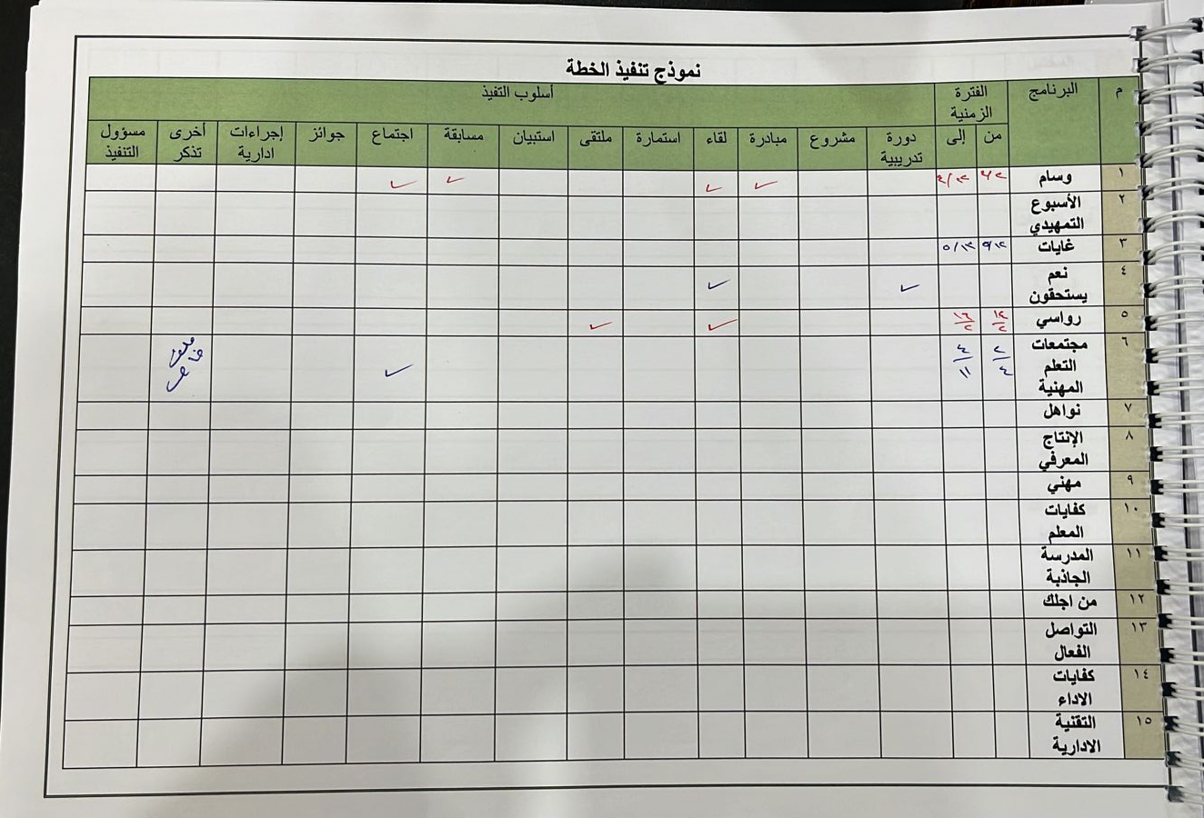
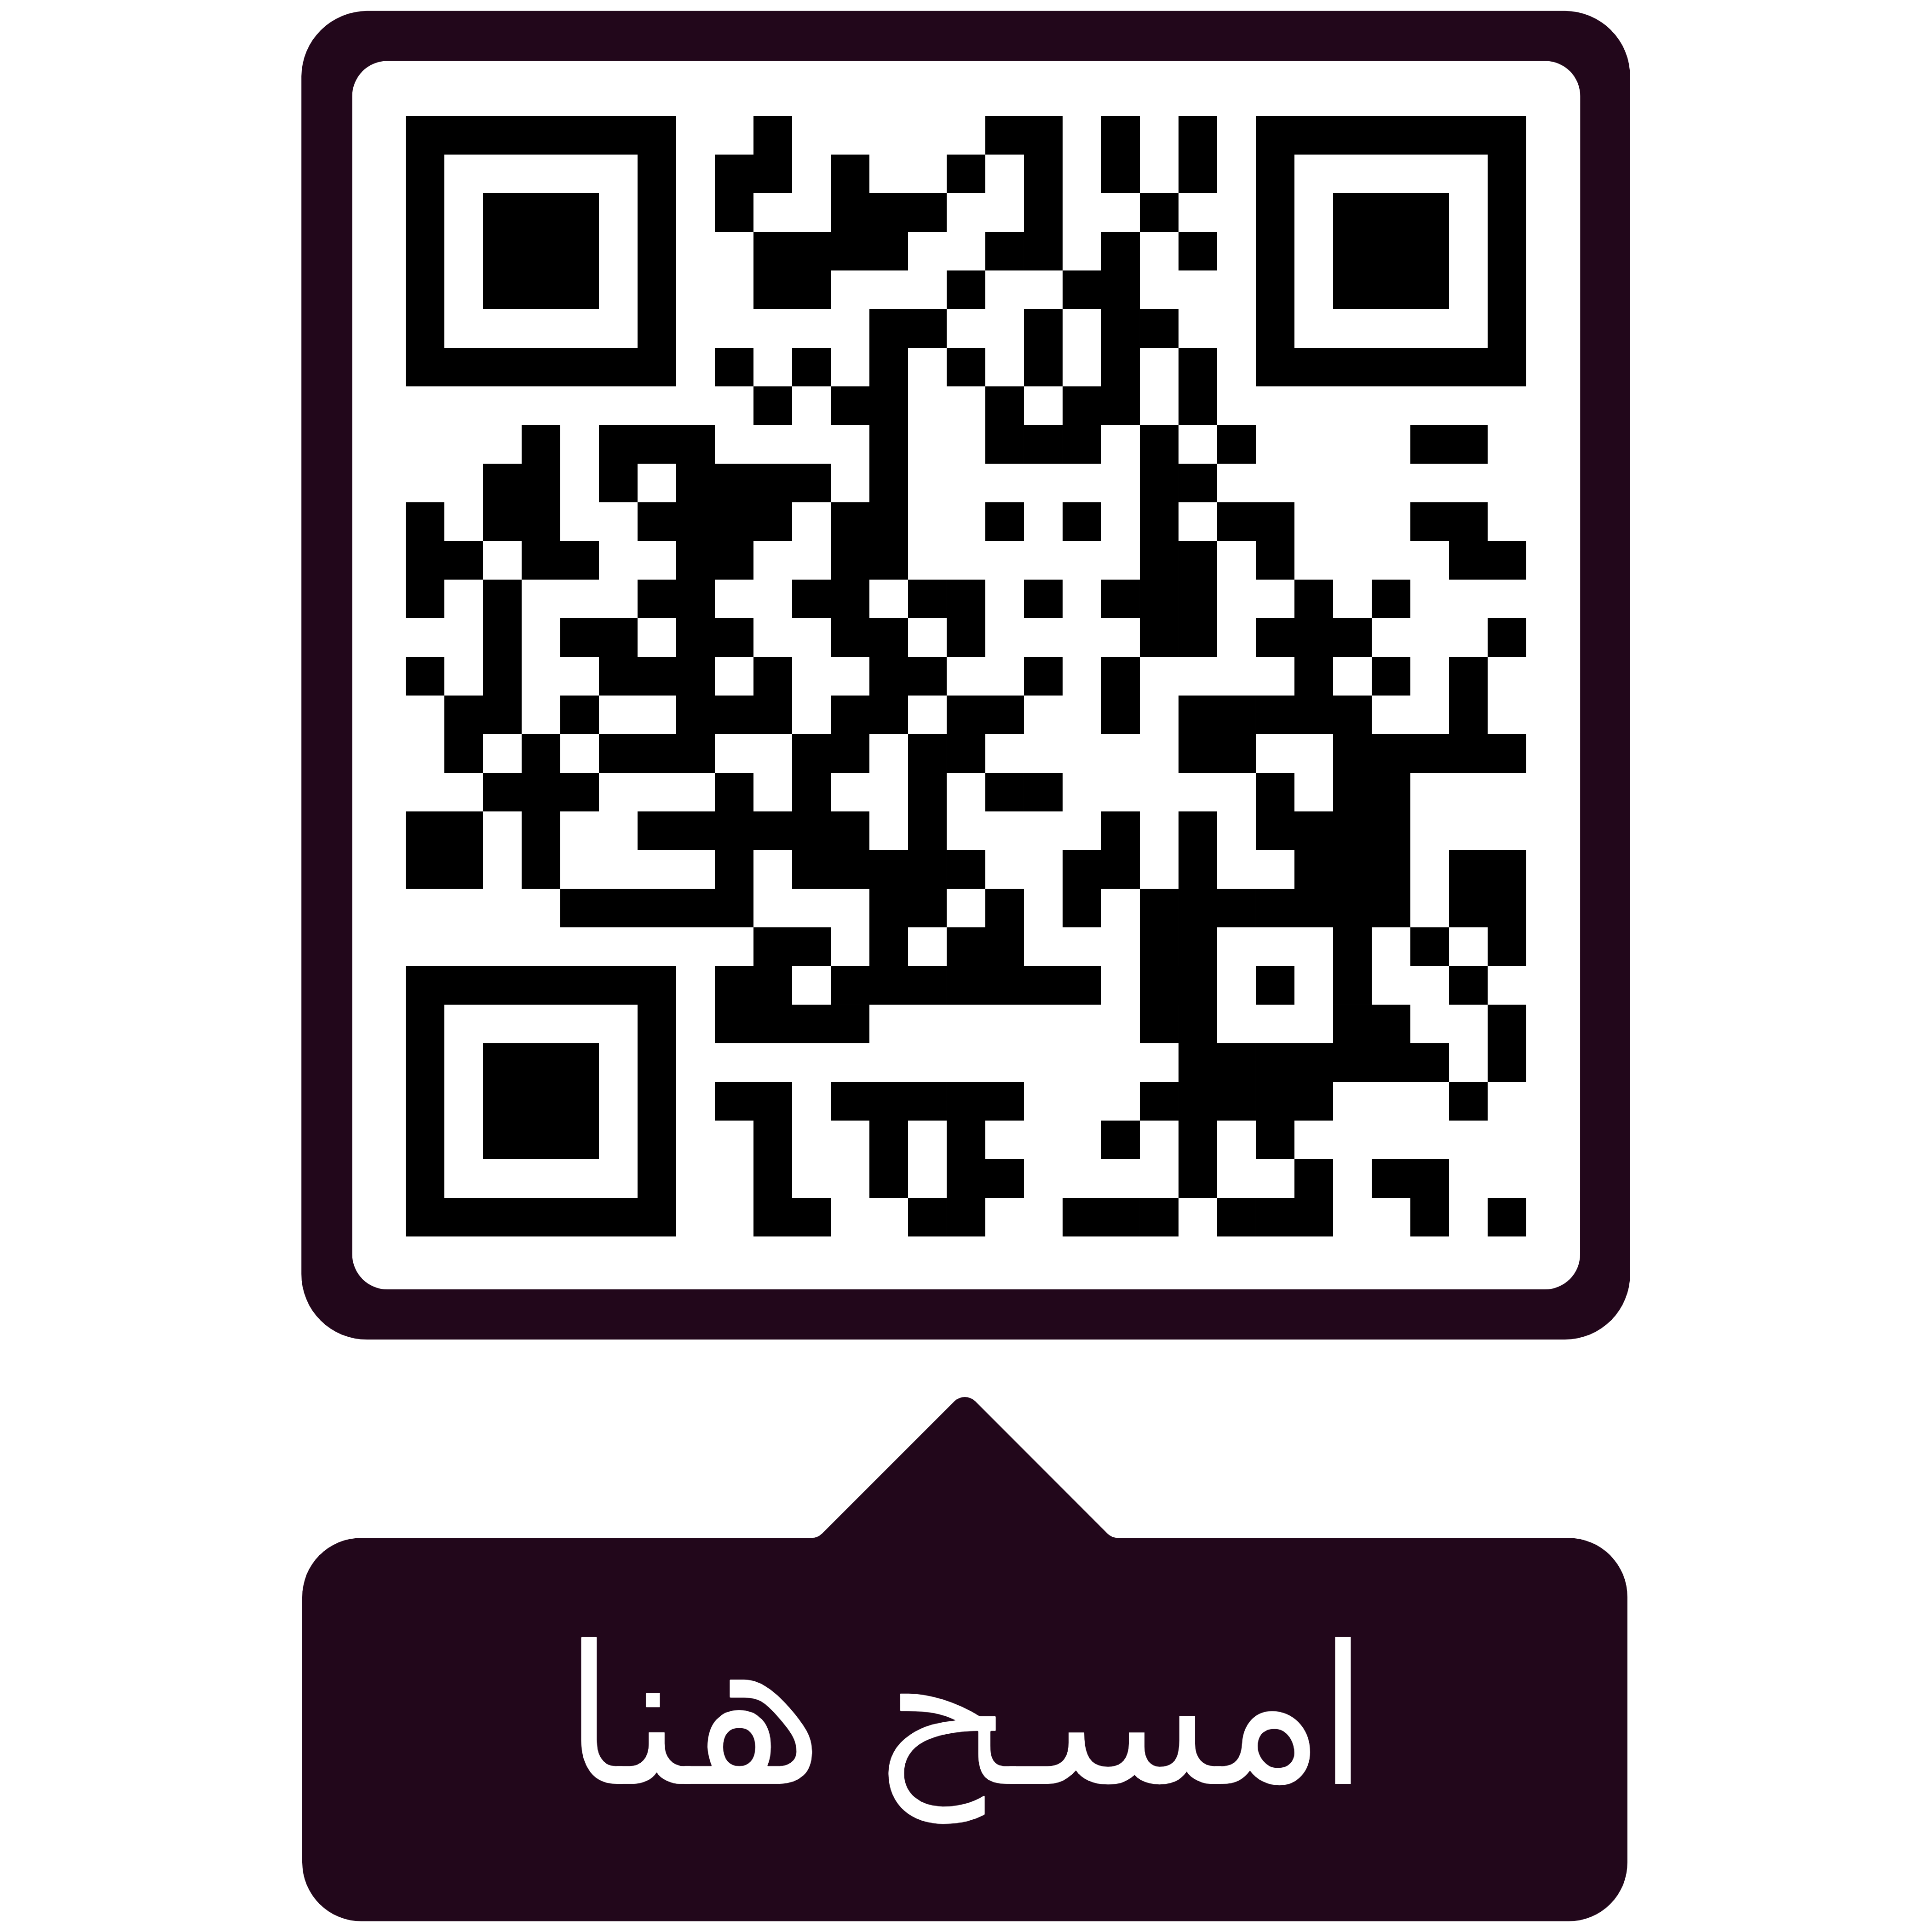
المملكــــــــــــــــــــــــــة العربيـــــــــــــــــة السعوديـــــــــة
وزارة التعليـــــــــــــــــــــــــــــــــــــــــــــــــــــــــــــــــــــــــــــــــــــم
الإدارة العامة للتعليــــــــــــــم بمنطقـــة جـــــــــــــازان
مكتب التعليم بمحافظتي احد المسارحة والحرث
مجمـــــــع العــــز التعليــــــمي وابتدائيـــة الســــــــــــر
الخطة التشغيلية
مشاركة أكثر من 90% في اعداد وتطوير
الخطة التشغيلية من قبل منسوبي المدرسة والمجتمع
نموذج متابعة برامج الخطة التشغيلية

Slide 17
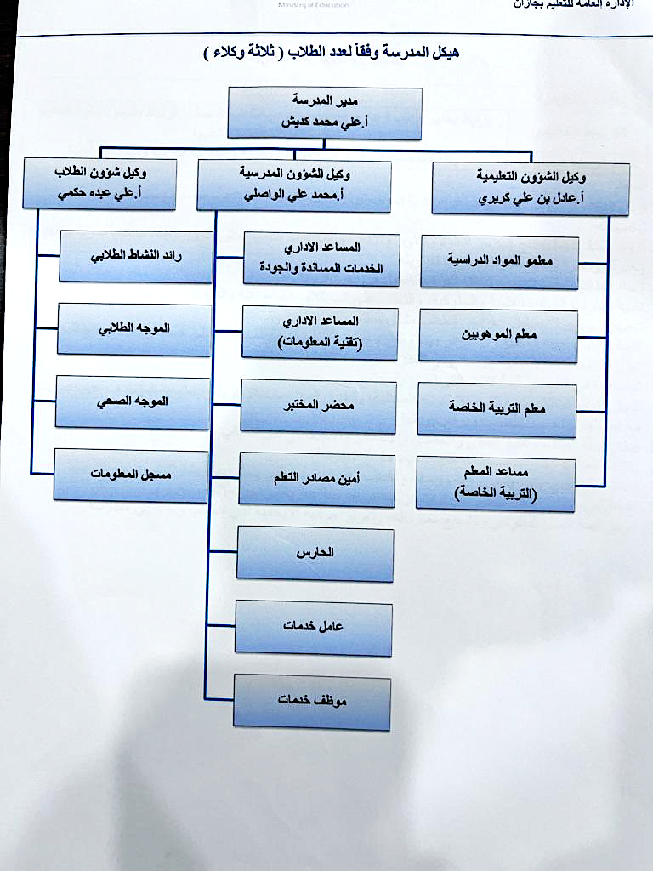
المملكــــــــــــــــــــــــــة العربيـــــــــــــــــة السعوديـــــــــة
وزارة التعليـــــــــــــــــــــــــــــــــــــــــــــــــــــــــــــــــــــــــــــــــــــم
الإدارة العامة للتعليــــــــــــــم بمنطقـــة جـــــــــــــازان
مكتب التعليم بمحافظتي احد المسارحة والحرث
مجمـــــــع العــــز التعليــــــمي وابتدائيـــة الســــــــــــر
الهيكل التنظيمي
تعرض المدرسة هيكلتها في شاشة العرض
لدى المدرسة هيكلة متدرجة حسب
المسؤوليات وفقا لعدد الطلاب (ثلاثة وكلاء)

Slide 18
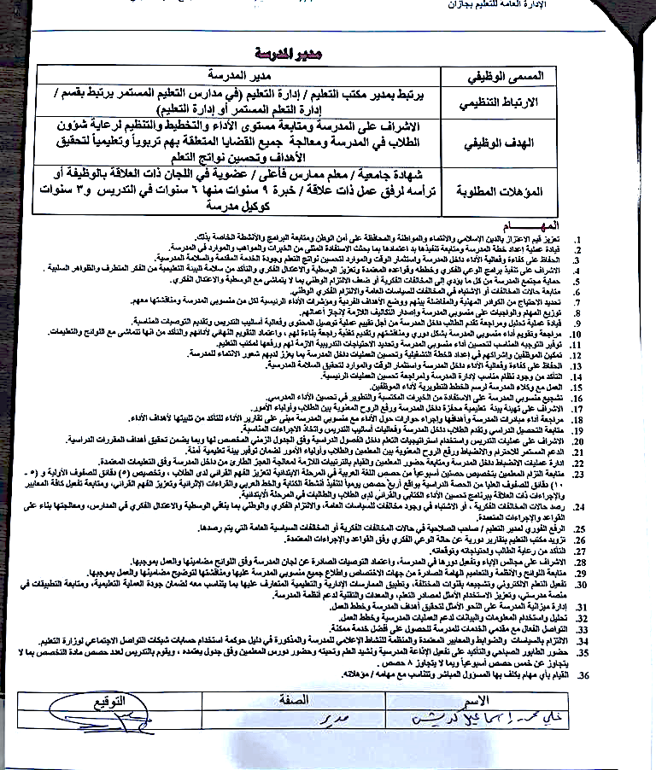
المملكــــــــــــــــــــــــــة العربيـــــــــــــــــة السعوديـــــــــة
وزارة التعليـــــــــــــــــــــــــــــــــــــــــــــــــــــــــــــــــــــــــــــــــــــم
الإدارة العامة للتعليــــــــــــــم بمنطقـــة جـــــــــــــازان
مكتب التعليم بمحافظتي احد المسارحة والحرث
مجمـــــــع العــــز التعليــــــمي وابتدائيـــة الســــــــــــر
الوصف الوظيفي
نموذج للوصف الوظيفي
لدى المدرسة ملف وصف وضيفي يحدد مهام لجميع منسوبي المدرسة

Slide 19
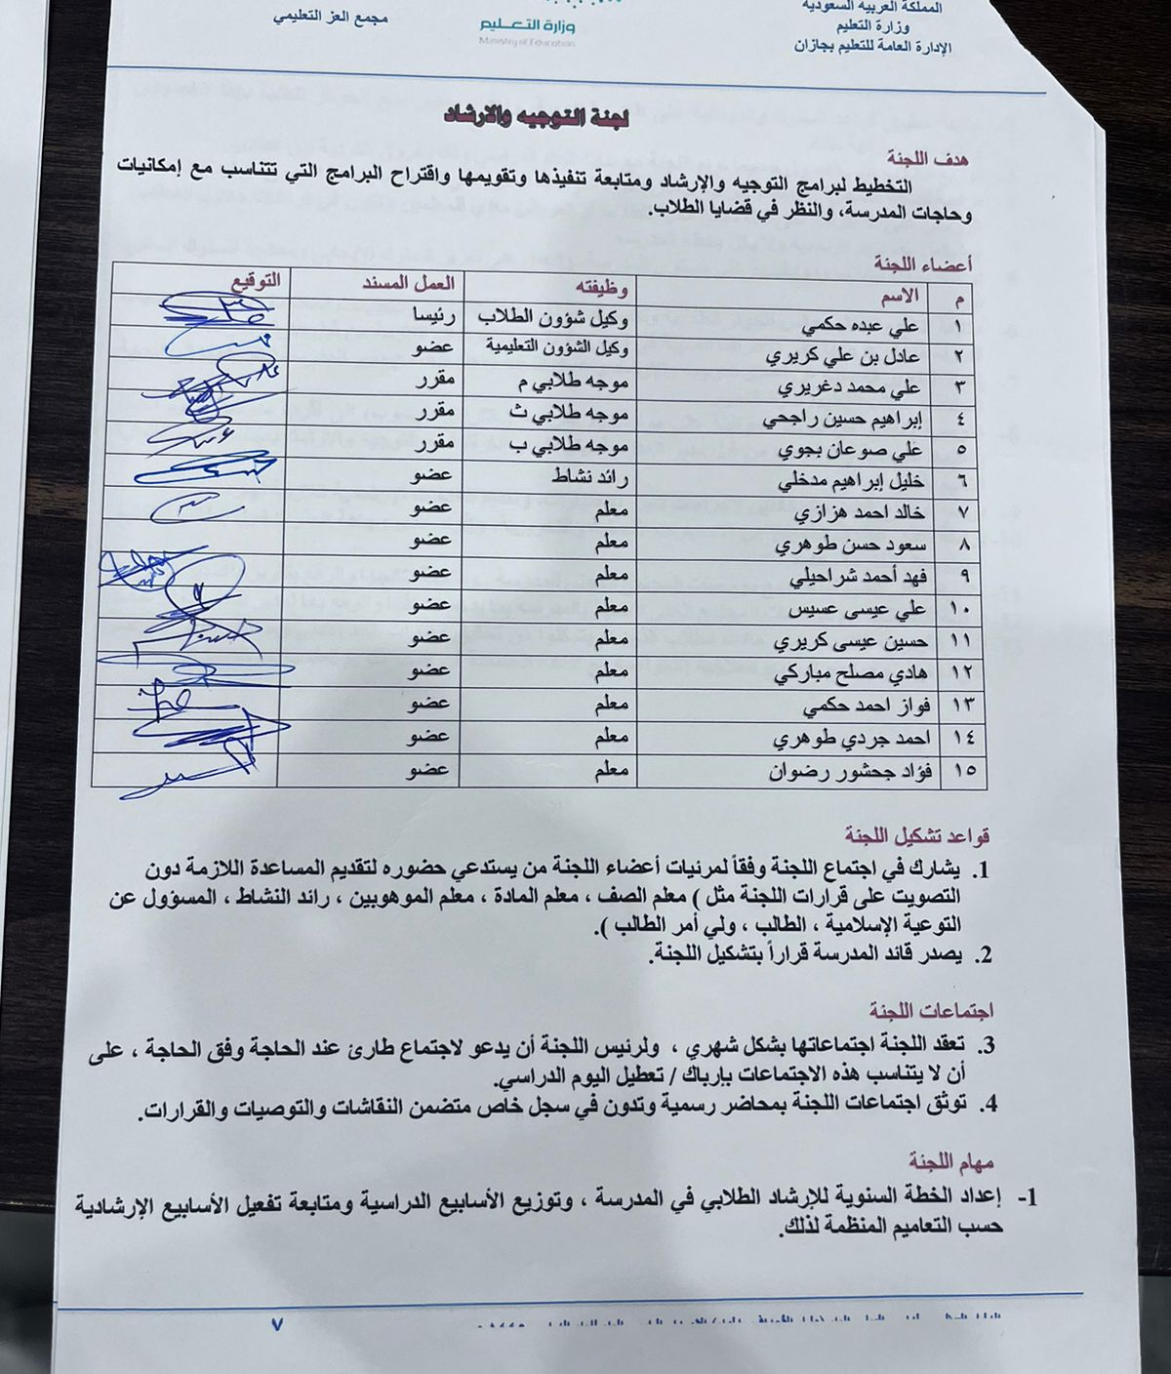
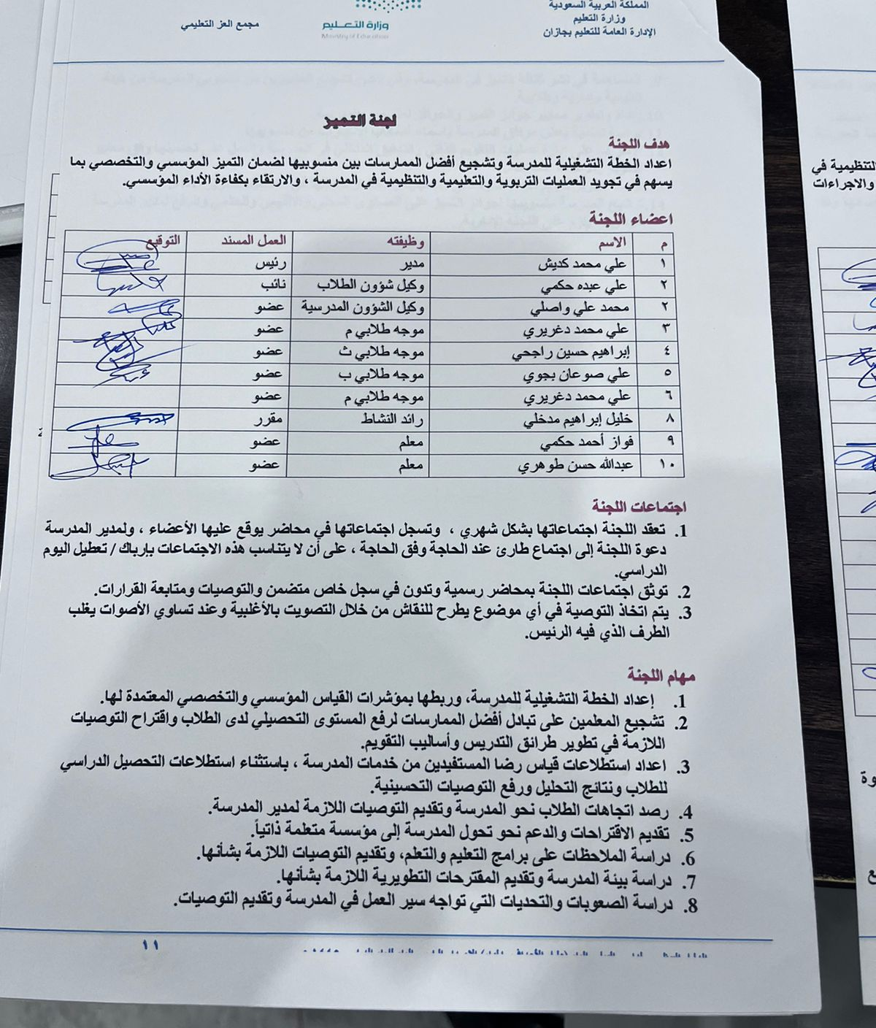
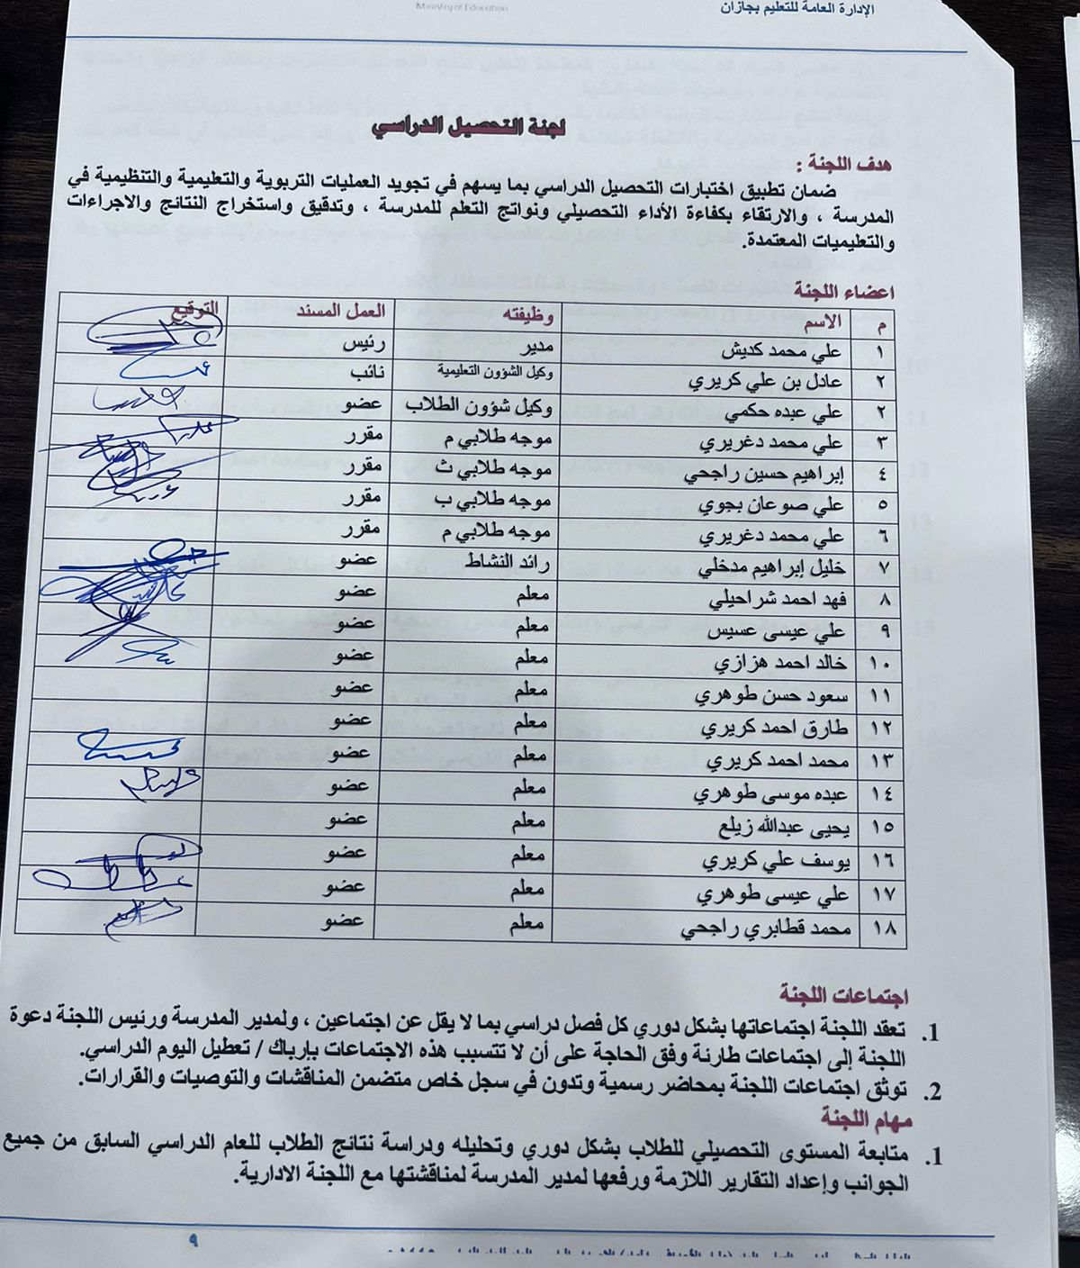
المملكــــــــــــــــــــــــــة العربيـــــــــــــــــة السعوديـــــــــة
وزارة التعليـــــــــــــــــــــــــــــــــــــــــــــــــــــــــــــــــــــــــــــــــــــم
الإدارة العامة للتعليــــــــــــــم بمنطقـــة جـــــــــــــازان
مكتب التعليم بمحافظتي احد المسارحة والحرث
مجمـــــــع العــــز التعليــــــمي وابتدائيـــة الســــــــــــر
اللجان والفرق
تم تشكيل لجان وفرق داخل المدرسة وفق الدليل التنظيمي

Slide 20
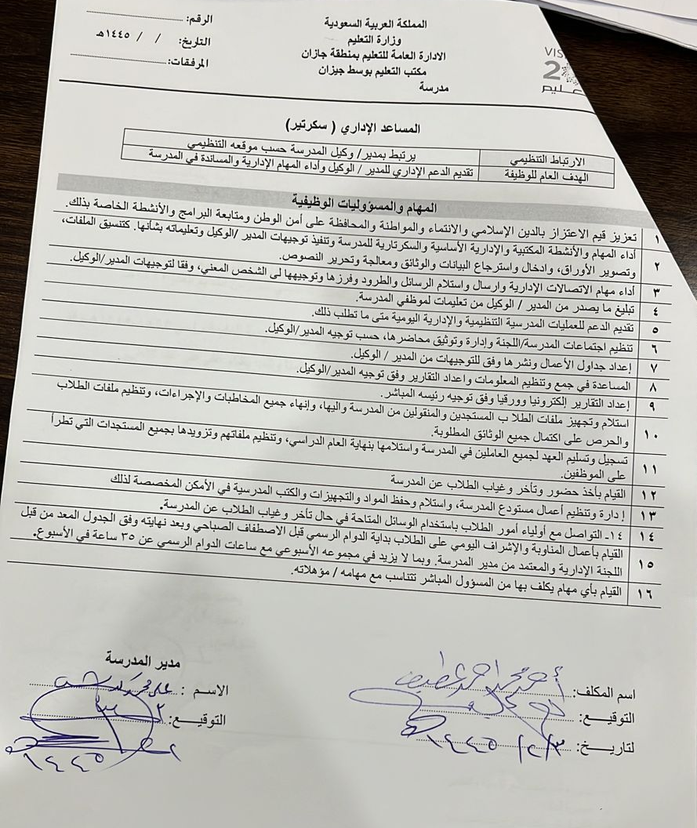
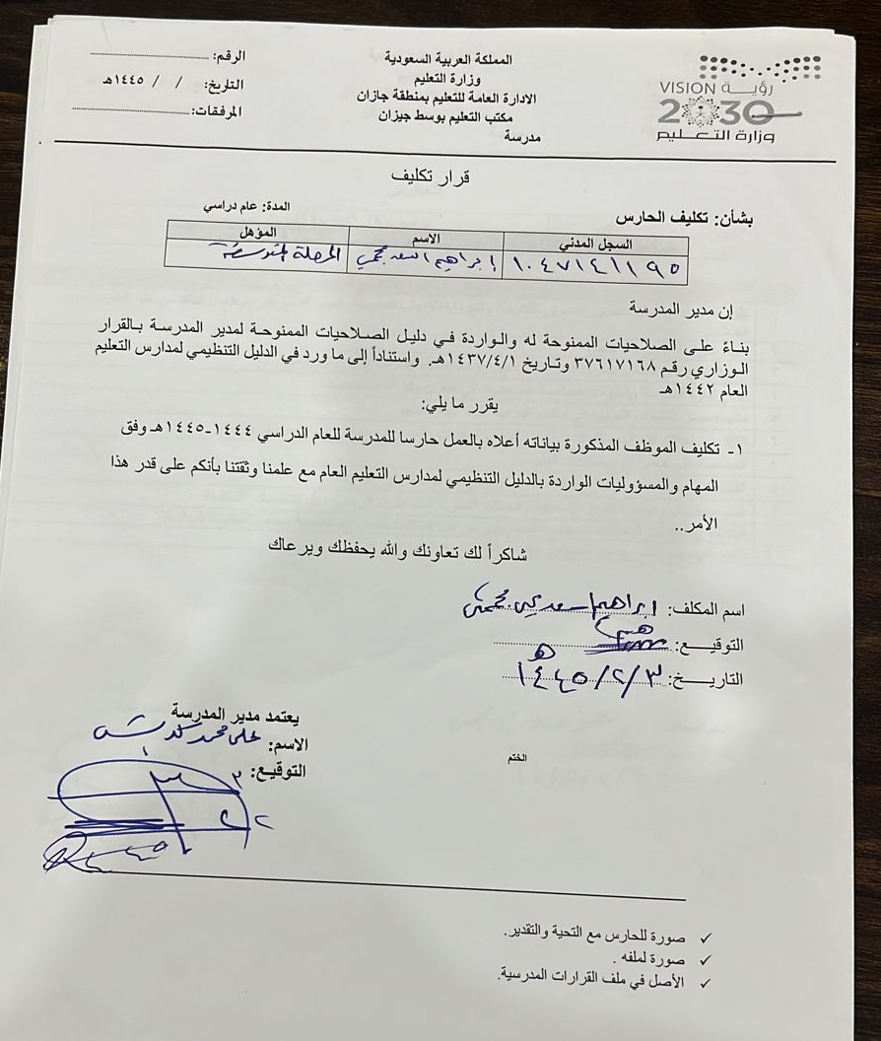
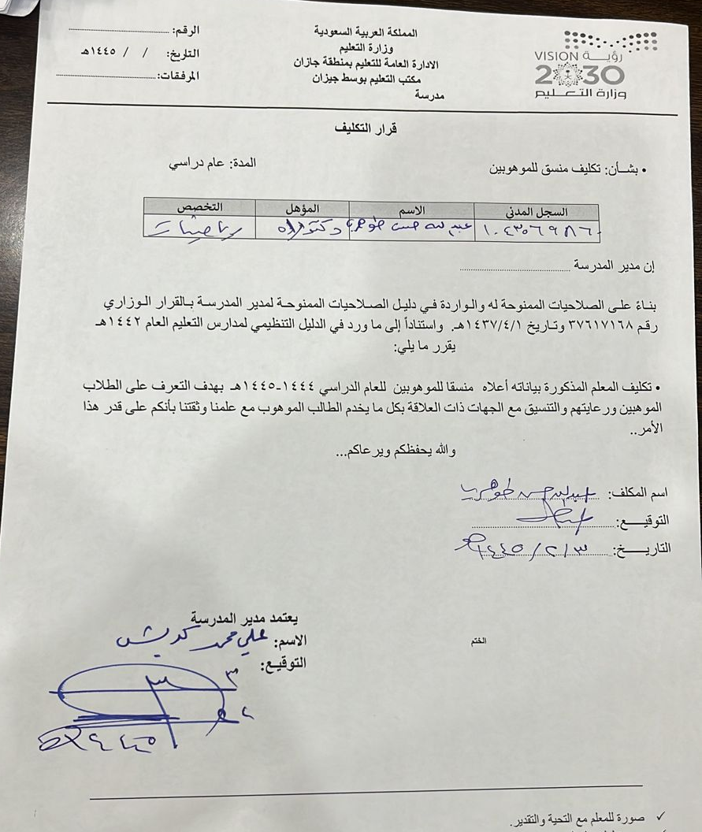
المملكــــــــــــــــــــــــــة العربيـــــــــــــــــة السعوديـــــــــة
وزارة التعليـــــــــــــــــــــــــــــــــــــــــــــــــــــــــــــــــــــــــــــــــــــم
الإدارة العامة للتعليــــــــــــــم بمنطقـــة جـــــــــــــازان
مكتب التعليم بمحافظتي احد المسارحة والحرث
مجمـــــــع العــــز التعليــــــمي وابتدائيـــة الســــــــــــر
القرارات والتكليفات
لدى المدرسة قرارات تكليف بالمهام مع تحديد المسؤولية لكل تكليف

Slide 21
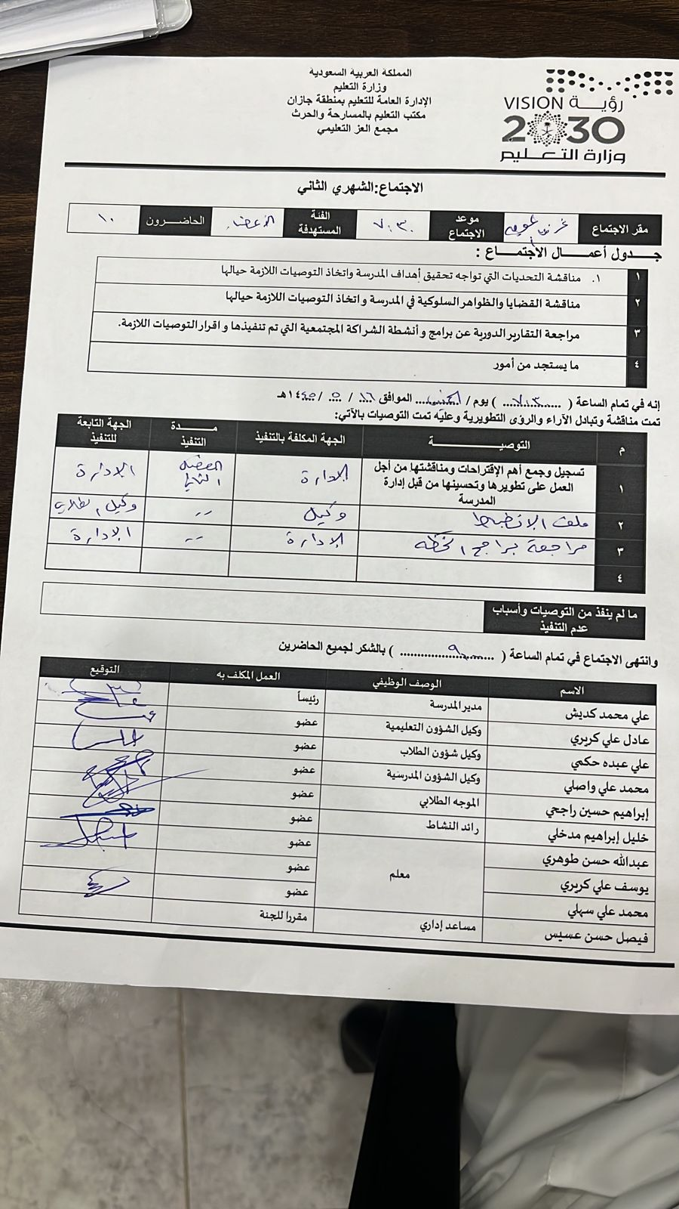
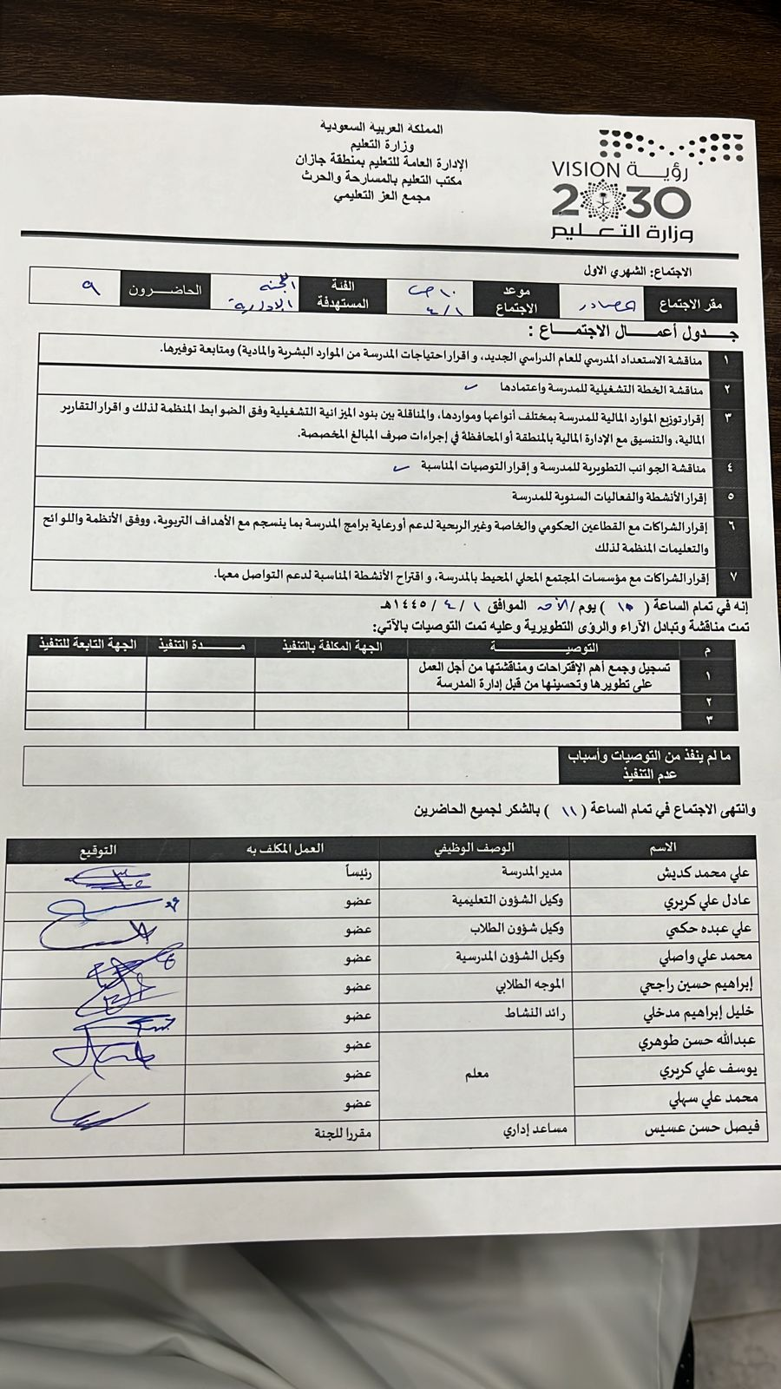
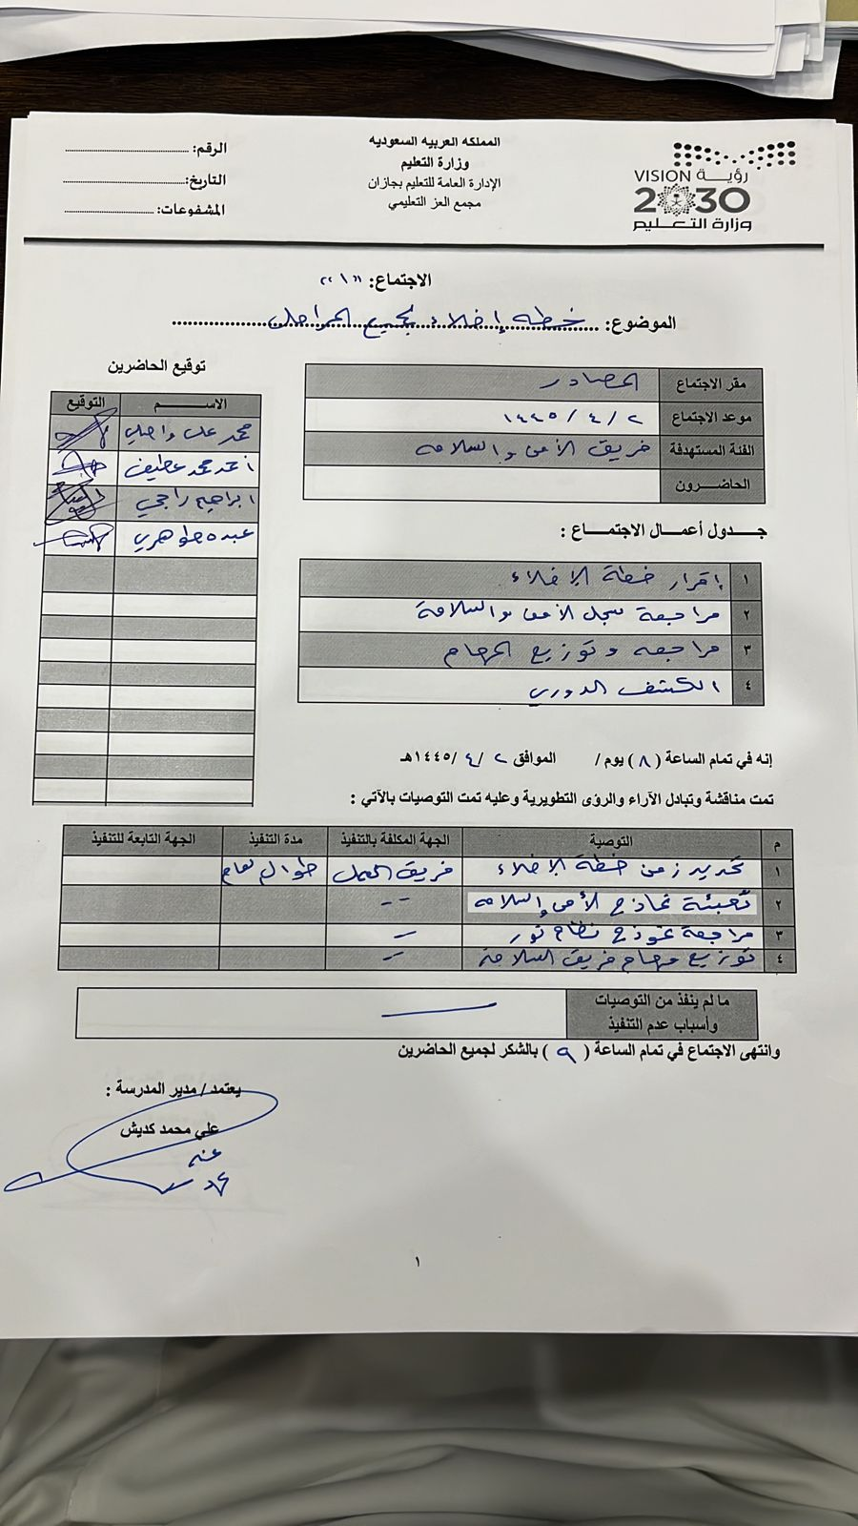
المملكــــــــــــــــــــــــــة العربيـــــــــــــــــة السعوديـــــــــة
وزارة التعليـــــــــــــــــــــــــــــــــــــــــــــــــــــــــــــــــــــــــــــــــــــم
الإدارة العامة للتعليــــــــــــــم بمنطقـــة جـــــــــــــازان
مكتب التعليم بمحافظتي احد المسارحة والحرث
مجمـــــــع العــــز التعليــــــمي وابتدائيـــة الســــــــــــر
محاضر الاجتماعات الدورية
لدى الفرق واللجان في المدرسة محاضر اجتماع دورية

Slide 22
المملكــــــــــــــــــــــــــة العربيـــــــــــــــــة السعوديـــــــــة
وزارة التعليـــــــــــــــــــــــــــــــــــــــــــــــــــــــــــــــــــــــــــــــــــــم
الإدارة العامة للتعليــــــــــــــم بمنطقـــة جـــــــــــــازان
مكتب التعليم بمحافظتي احد المسارحة والحرث
مجمـــــــع العــــز التعليــــــمي وابتدائيـــة الســــــــــــر
برامج وأنشطة التوجيه الطلابي
برامج وأنشطة التوجيه الطلابي

Slide 23
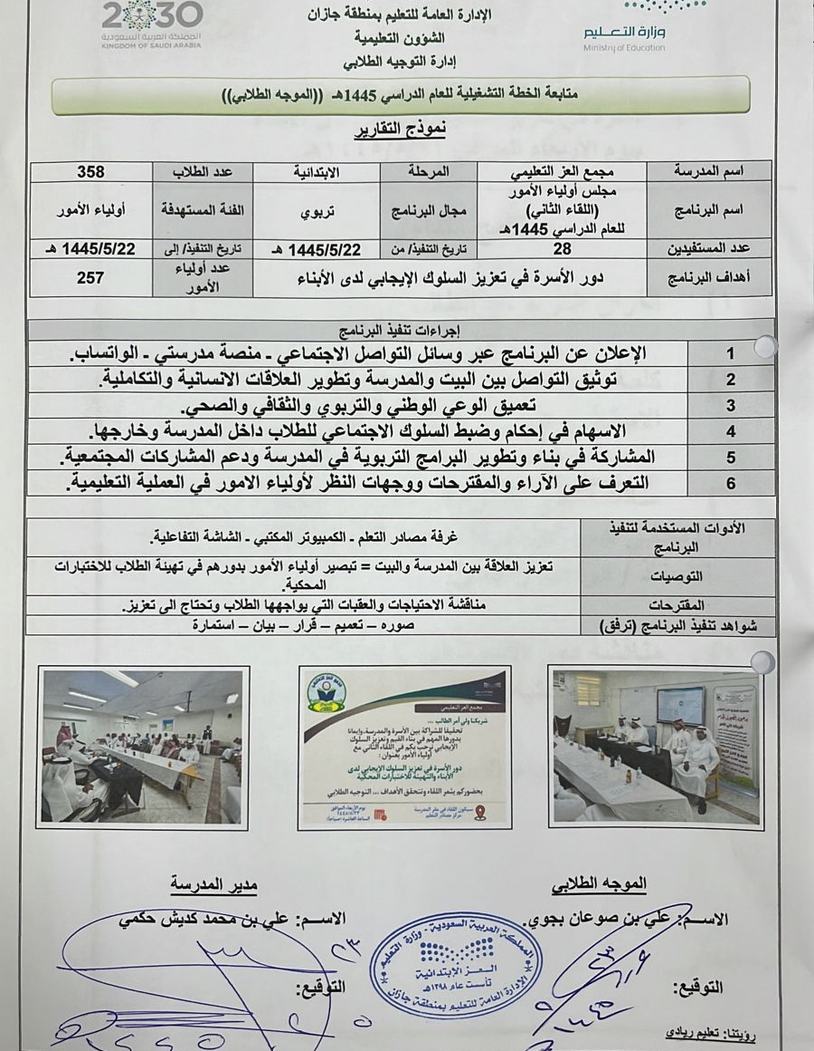
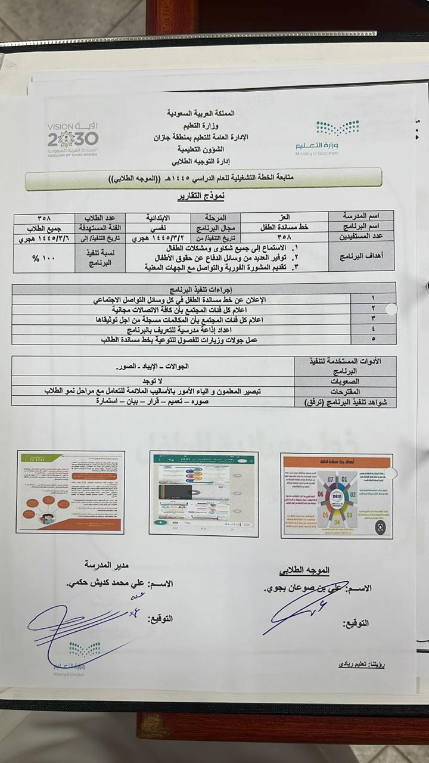
المملكــــــــــــــــــــــــــة العربيـــــــــــــــــة السعوديـــــــــة
وزارة التعليـــــــــــــــــــــــــــــــــــــــــــــــــــــــــــــــــــــــــــــــــــــم
الإدارة العامة للتعليــــــــــــــم بمنطقـــة جـــــــــــــازان
مكتب التعليم بمحافظتي احد المسارحة والحرث
مجمـــــــع العــــز التعليــــــمي وابتدائيـــة الســــــــــــر
البرامج والأنشطة الطلابية
برنامج لقاء مجلس أولياء الأمور
برنامج خط مساندة الطفل

Slide 24
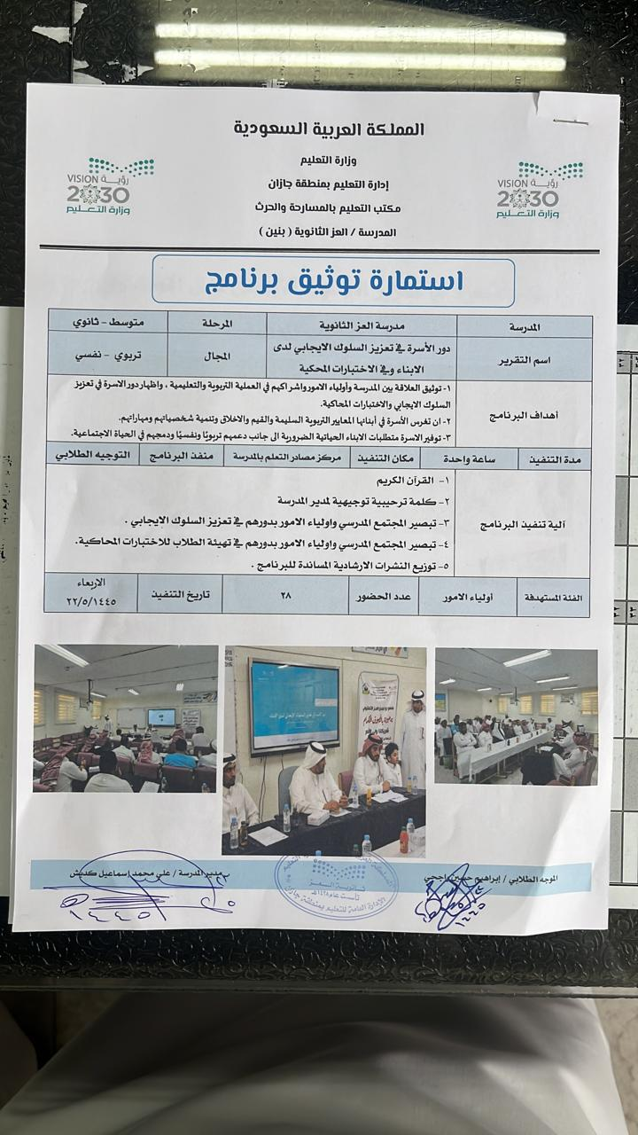
المملكــــــــــــــــــــــــــة العربيـــــــــــــــــة السعوديـــــــــة
وزارة التعليـــــــــــــــــــــــــــــــــــــــــــــــــــــــــــــــــــــــــــــــــــــم
الإدارة العامة للتعليــــــــــــــم بمنطقـــة جـــــــــــــازان
مكتب التعليم بمحافظتي احد المسارحة والحرث
مجمـــــــع العــــز التعليــــــمي وابتدائيـــة الســــــــــــر
البرامج والأنشطة الطلابية
برنامج دور الأسرة في تعزيز السلوك الايجابي
تعزيز الانضباط المدرسي

Slide 25
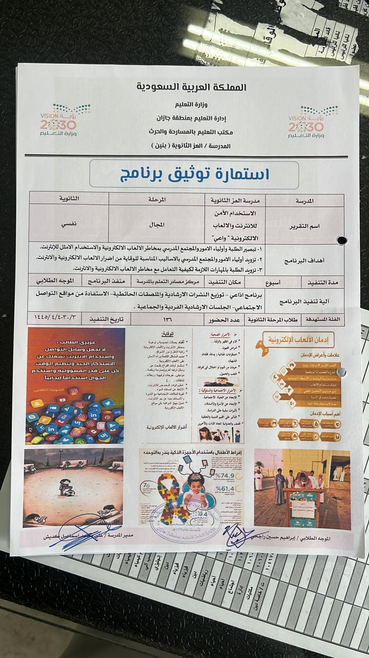
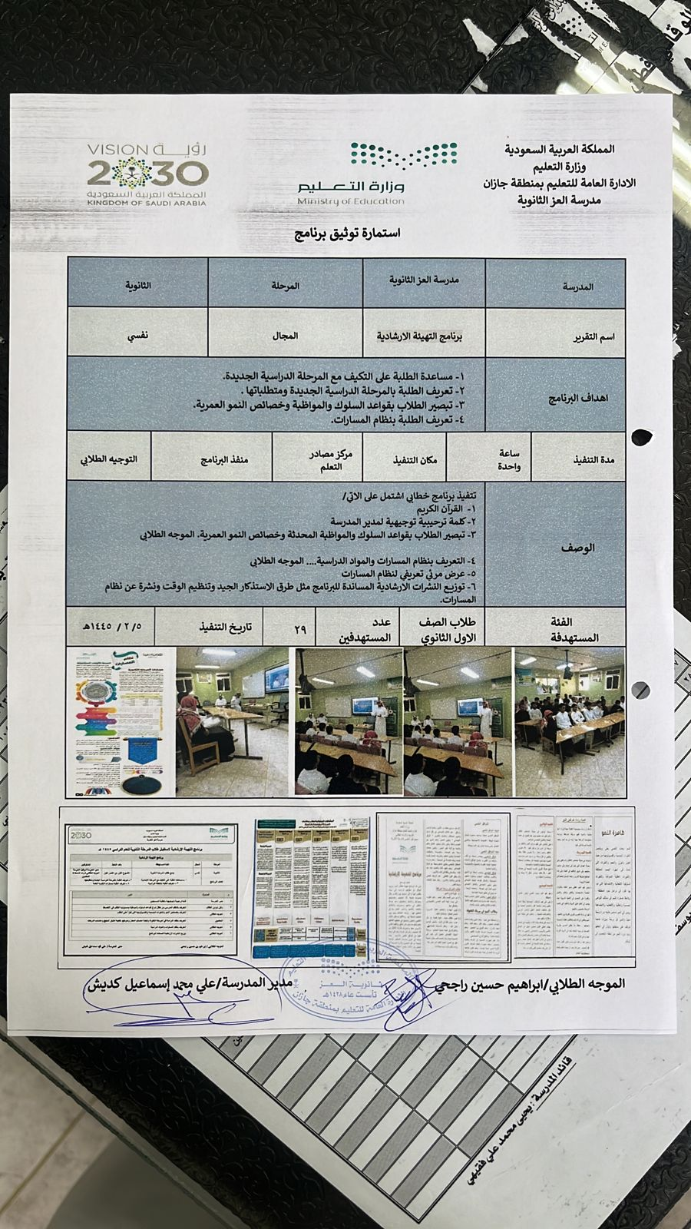
المملكــــــــــــــــــــــــــة العربيـــــــــــــــــة السعوديـــــــــة
وزارة التعليـــــــــــــــــــــــــــــــــــــــــــــــــــــــــــــــــــــــــــــــــــــم
الإدارة العامة للتعليــــــــــــــم بمنطقـــة جـــــــــــــازان
مكتب التعليم بمحافظتي احد المسارحة والحرث
مجمـــــــع العــــز التعليــــــمي وابتدائيـــة الســــــــــــر
البرامج والأنشطة الطلابية
برنامج الاستخدام الآمن للأنترنت
برنامج التهيئة الارشادية

Slide 26
المملكــــــــــــــــــــــــــة العربيـــــــــــــــــة السعوديـــــــــة
وزارة التعليـــــــــــــــــــــــــــــــــــــــــــــــــــــــــــــــــــــــــــــــــــــم
الإدارة العامة للتعليــــــــــــــم بمنطقـــة جـــــــــــــازان
مكتب التعليم بمحافظتي احد المسارحة والحرث
مجمـــــــع العــــز التعليــــــمي وابتدائيـــة الســــــــــــر
نمـــــــــــاذج
من ملفات التوجية الطلابي بالمدرسة
نمـــــــــــاذج
من ملفات التوجية الطلابي بالمدرسة

Slide 27
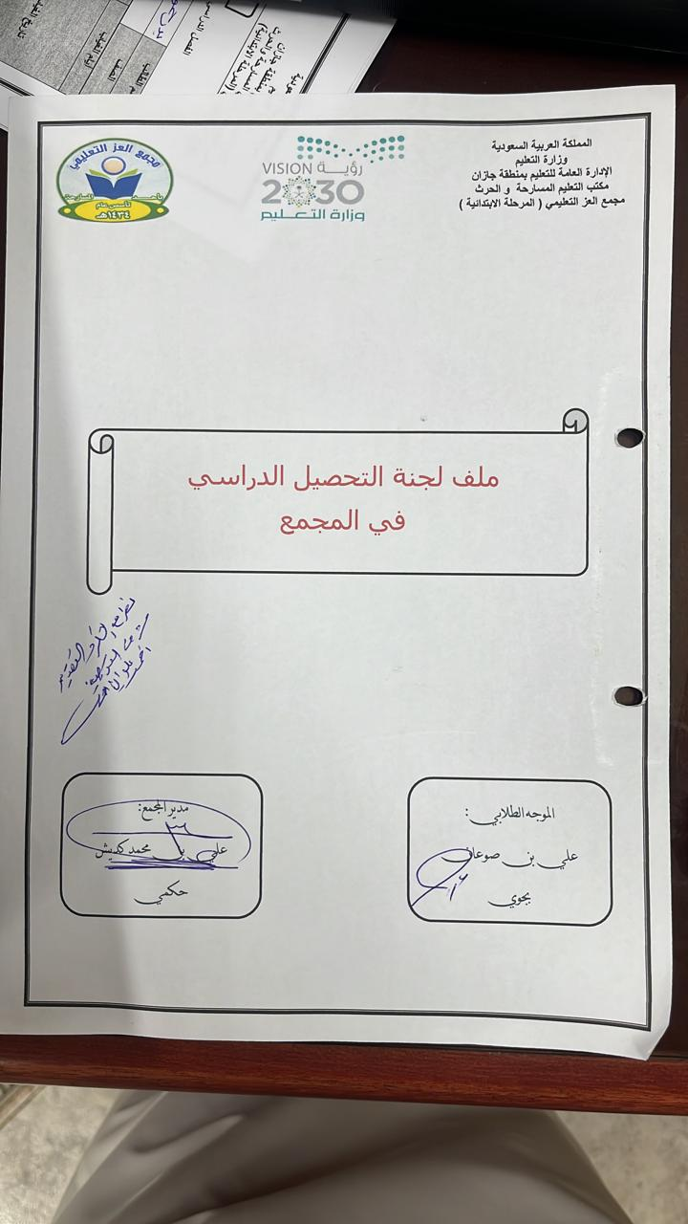
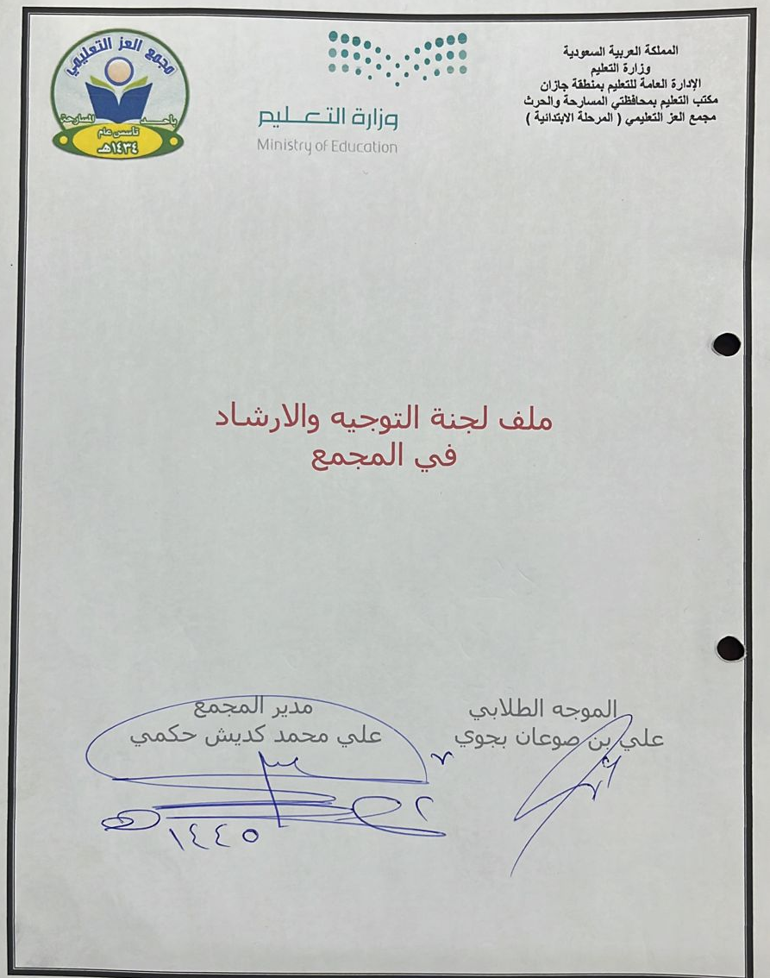
المملكــــــــــــــــــــــــــة العربيـــــــــــــــــة السعوديـــــــــة
وزارة التعليـــــــــــــــــــــــــــــــــــــــــــــــــــــــــــــــــــــــــــــــــــــم
الإدارة العامة للتعليــــــــــــــم بمنطقـــة جـــــــــــــازان
مكتب التعليم بمحافظتي احد المسارحة والحرث
مجمـــــــع العــــز التعليــــــمي وابتدائيـــة الســــــــــــر
التوجيه الطلابي
ملف أعمال لجنة التوجيه الطلابي
ملف لجنة التحصيل الدراسي

Slide 28
المملكــــــــــــــــــــــــــة العربيـــــــــــــــــة السعوديـــــــــة
وزارة التعليـــــــــــــــــــــــــــــــــــــــــــــــــــــــــــــــــــــــــــــــــــــم
الإدارة العامة للتعليــــــــــــــم بمنطقـــة جـــــــــــــازان
مكتب التعليم بمحافظتي احد المسارحة والحرث
مجمـــــــع العــــز التعليــــــمي وابتدائيـــة الســــــــــــر
التوجيه الطلابي
ملف قواعد السلوك والمواظبة
ملف تعزيز الانضباط المدرسي

Slide 29
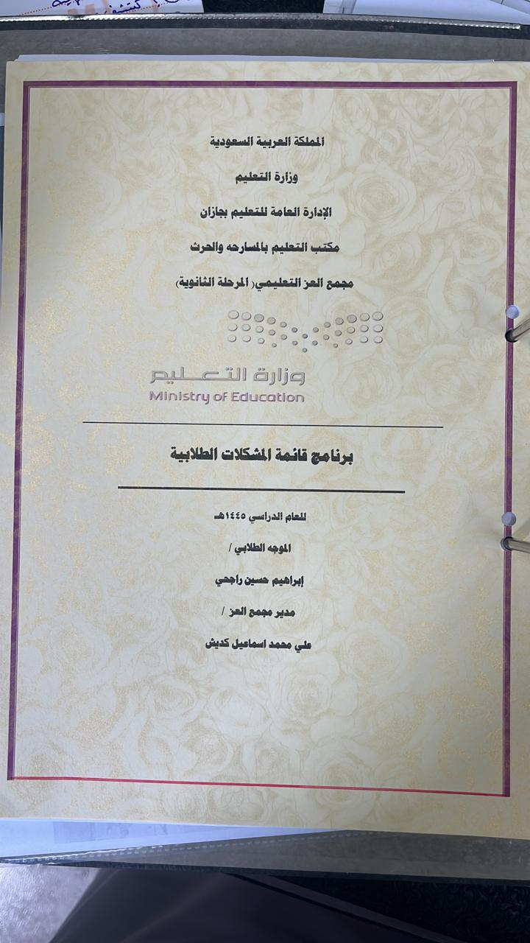
المملكــــــــــــــــــــــــــة العربيـــــــــــــــــة السعوديـــــــــة
وزارة التعليـــــــــــــــــــــــــــــــــــــــــــــــــــــــــــــــــــــــــــــــــــــم
الإدارة العامة للتعليــــــــــــــم بمنطقـــة جـــــــــــــازان
مكتب التعليم بمحافظتي احد المسارحة والحرث
مجمـــــــع العــــز التعليــــــمي وابتدائيـــة الســــــــــــر
التوجيه الطلابي
ملف قائمة المشكلات الطلابية

Slide 30
المملكــــــــــــــــــــــــــة العربيـــــــــــــــــة السعوديـــــــــة
وزارة التعليـــــــــــــــــــــــــــــــــــــــــــــــــــــــــــــــــــــــــــــــــــــم
الإدارة العامة للتعليــــــــــــــم بمنطقـــة جـــــــــــــازان
مكتب التعليم بمحافظتي احد المسارحة والحرث
مجمـــــــع العــــز التعليــــــمي وابتدائيـــة الســــــــــــر
تنفذ المدرسة برامج وأنشطة صفية ولا صفية
التي تنمي وتظهر قدرات الطلاب

Slide 31
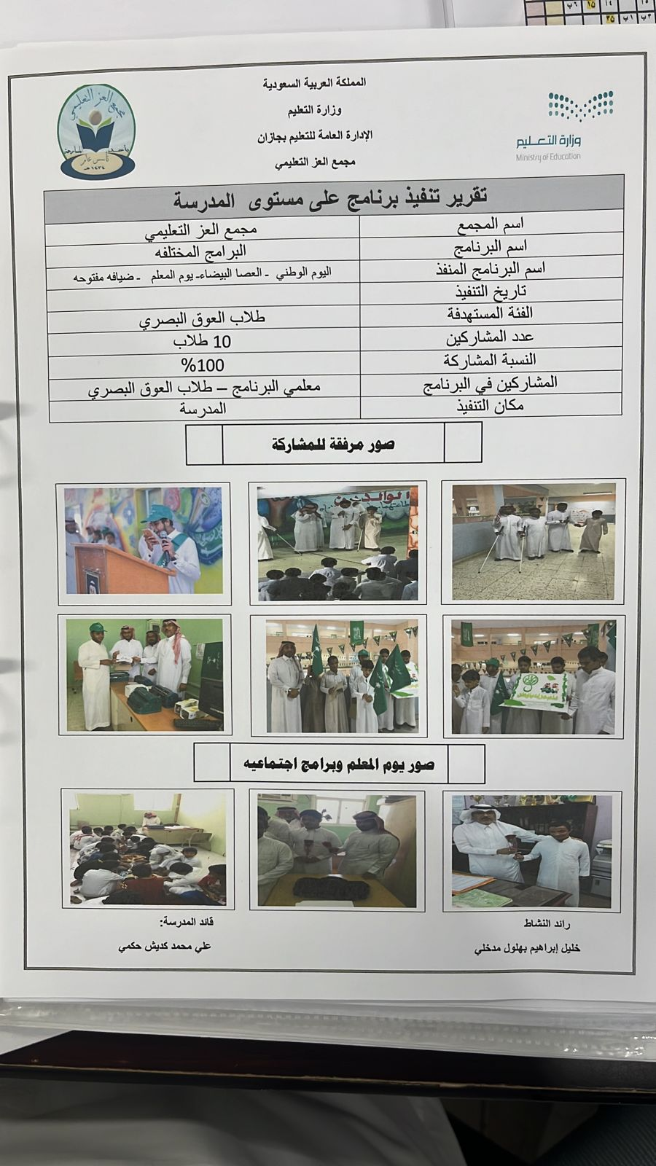
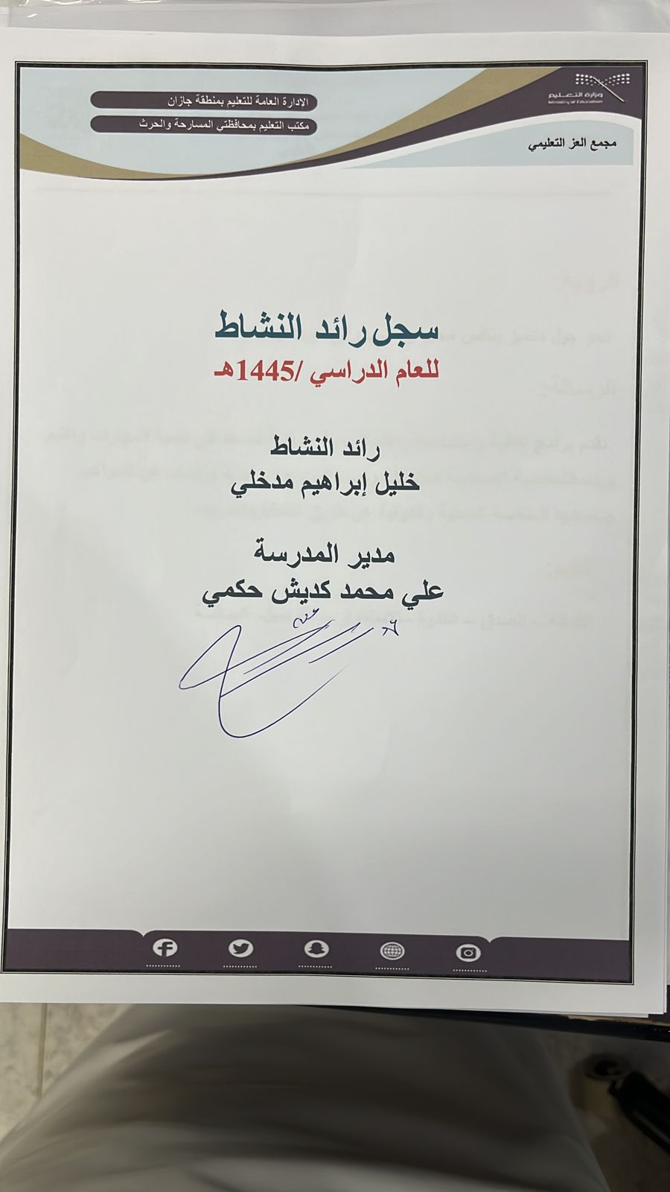
المملكــــــــــــــــــــــــــة العربيـــــــــــــــــة السعوديـــــــــة
وزارة التعليـــــــــــــــــــــــــــــــــــــــــــــــــــــــــــــــــــــــــــــــــــــم
الإدارة العامة للتعليــــــــــــــم بمنطقـــة جـــــــــــــازان
مكتب التعليم بمحافظتي احد المسارحة والحرث
مجمـــــــع العــــز التعليــــــمي وابتدائيـــة الســــــــــــر
البرامج وأنشطة صفية ولا صفية
نموذج من نشاط داخل المدرسة
سجل رائد النشاط

Slide 32
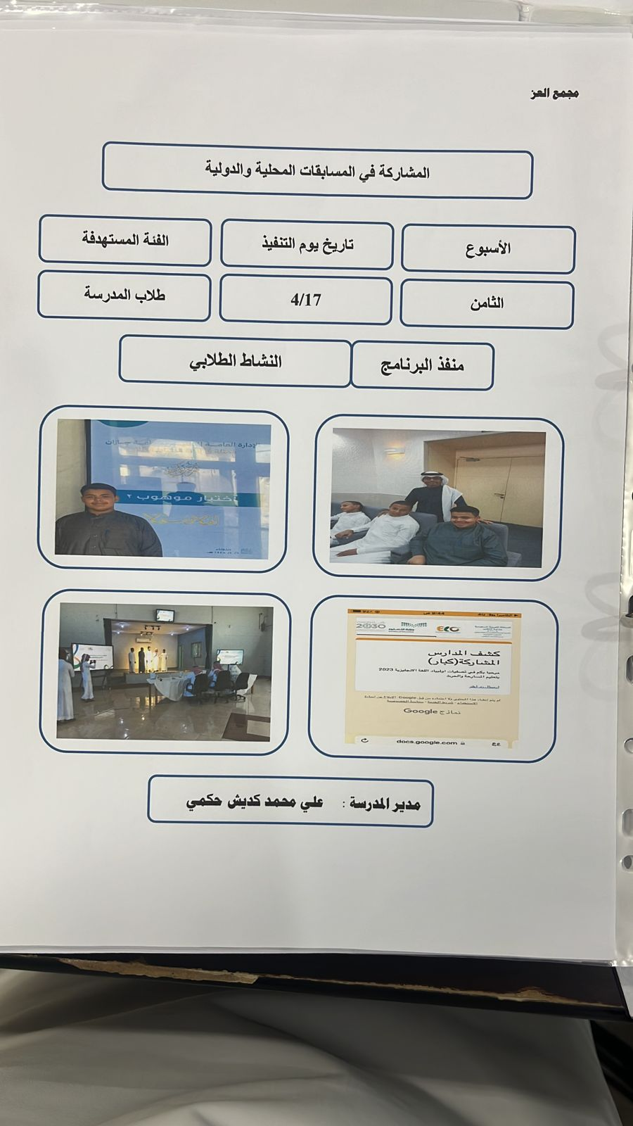
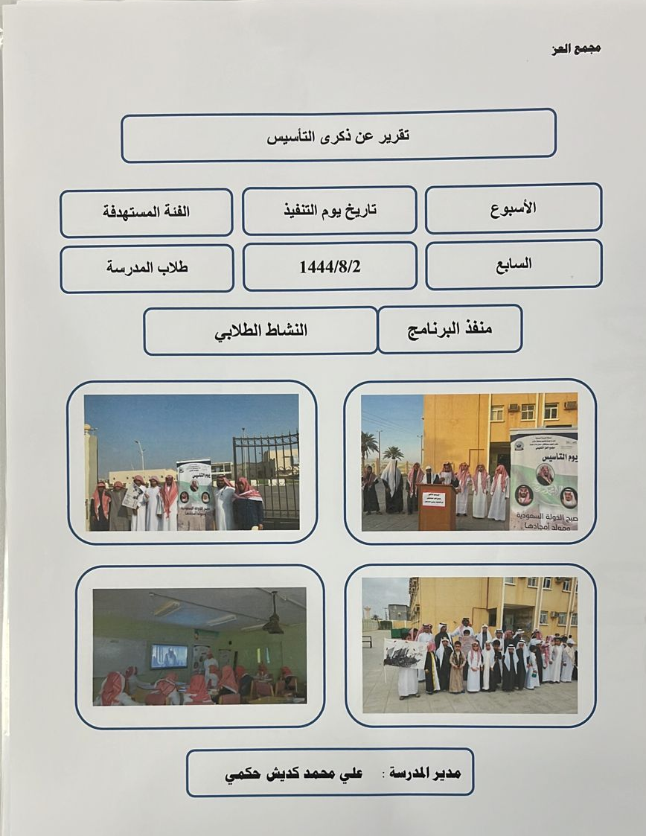
المملكــــــــــــــــــــــــــة العربيـــــــــــــــــة السعوديـــــــــة
وزارة التعليـــــــــــــــــــــــــــــــــــــــــــــــــــــــــــــــــــــــــــــــــــــم
الإدارة العامة للتعليــــــــــــــم بمنطقـــة جـــــــــــــازان
مكتب التعليم بمحافظتي احد المسارحة والحرث
مجمـــــــع العــــز التعليــــــمي وابتدائيـــة الســــــــــــر
البرامج وأنشطة صفية ولا صفية
نموذج من نشاط داخل المدرسة
نموذج من نشاط داخل المدرسة

Slide 33
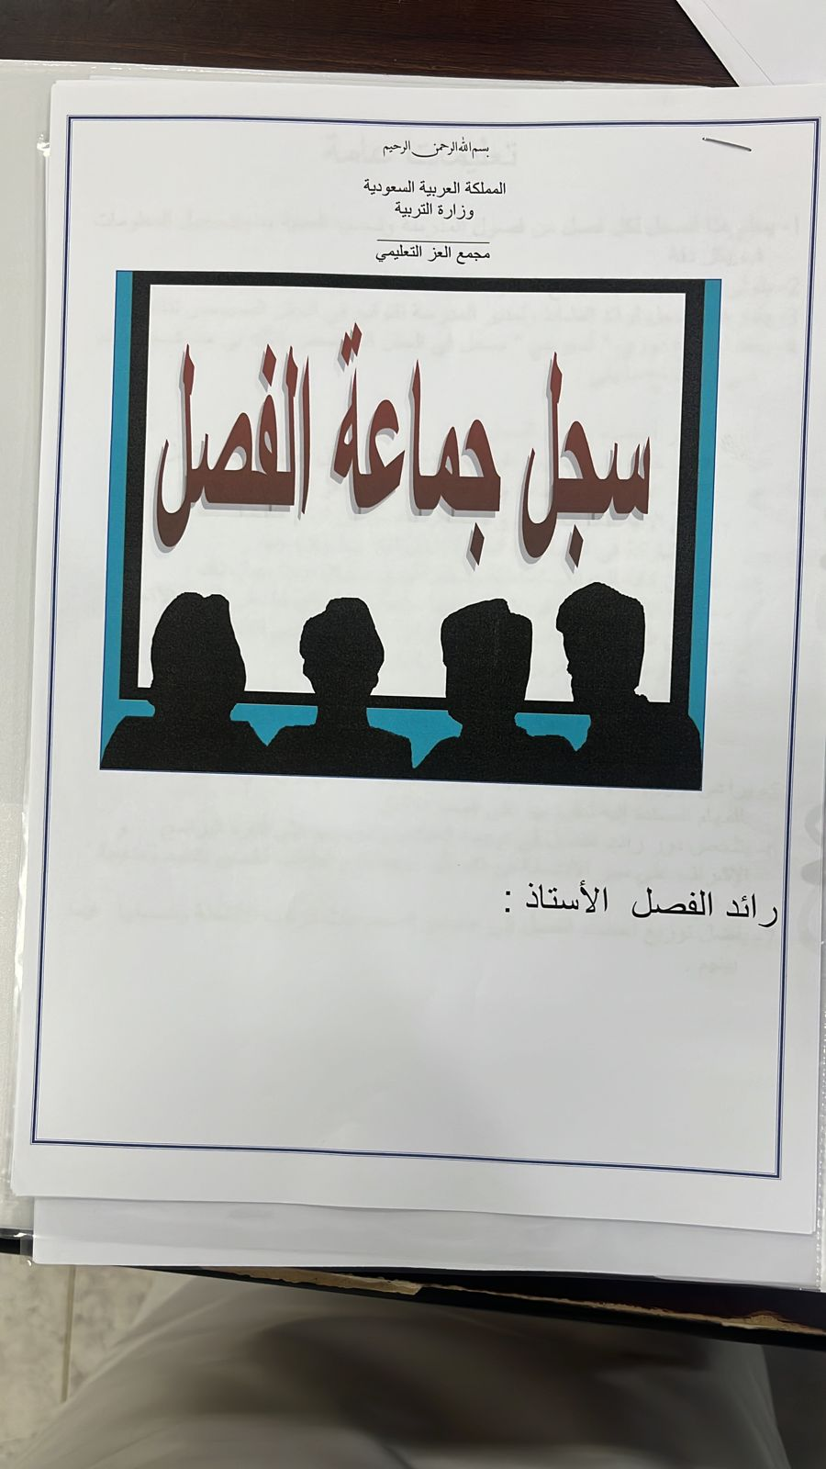
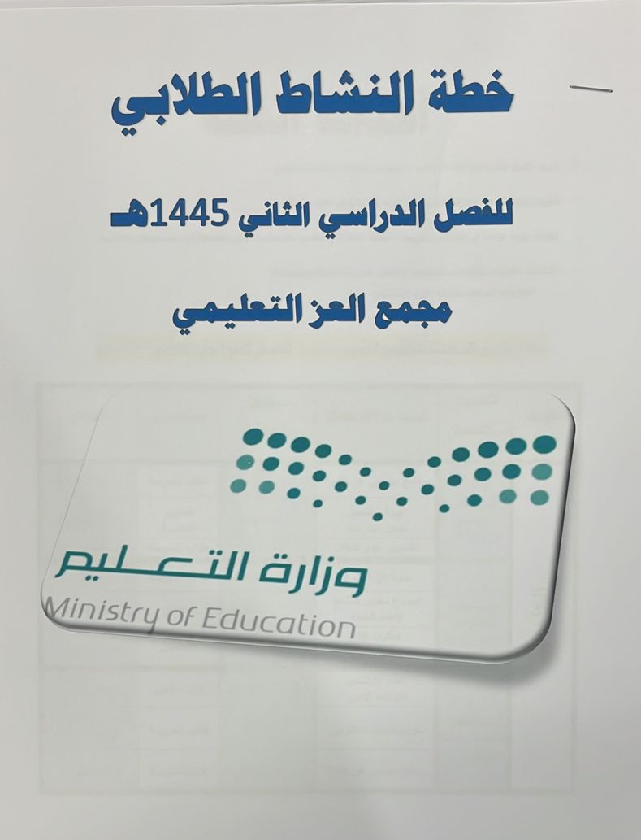
المملكــــــــــــــــــــــــــة العربيـــــــــــــــــة السعوديـــــــــة
وزارة التعليـــــــــــــــــــــــــــــــــــــــــــــــــــــــــــــــــــــــــــــــــــــم
الإدارة العامة للتعليــــــــــــــم بمنطقـــة جـــــــــــــازان
مكتب التعليم بمحافظتي احد المسارحة والحرث
مجمـــــــع العــــز التعليــــــمي وابتدائيـــة الســــــــــــر
البرامج وأنشطة صفية ولا صفية
لدى رائد النشاط
سجل متابعة كل فصل
يوجد لدى المدرسة خطة نشاط
متُابِعة من قبل لجنة النشاط

Slide 34
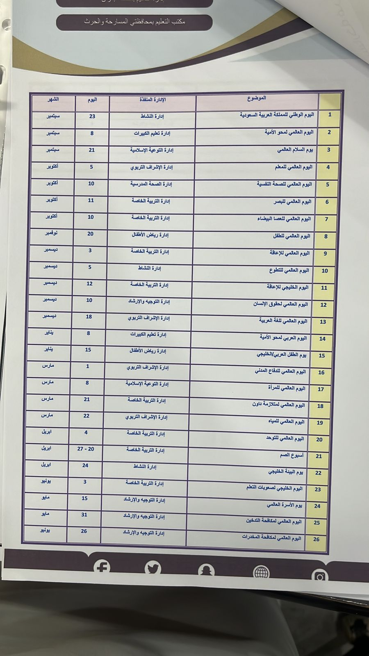
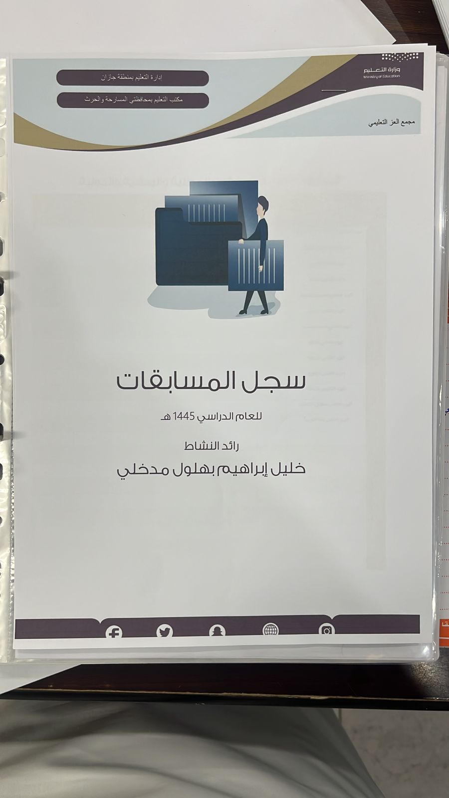
المملكــــــــــــــــــــــــــة العربيـــــــــــــــــة السعوديـــــــــة
وزارة التعليـــــــــــــــــــــــــــــــــــــــــــــــــــــــــــــــــــــــــــــــــــــم
الإدارة العامة للتعليــــــــــــــم بمنطقـــة جـــــــــــــازان
مكتب التعليم بمحافظتي احد المسارحة والحرث
مجمـــــــع العــــز التعليــــــمي وابتدائيـــة الســــــــــــر
البرامج وأنشطة صفية ولا صفية
التزامن مع الأيام العالمية والوطنية
يوجد لدى المدرسة سجل مسابقات
علمية وابداعية وثقافية

Slide 35
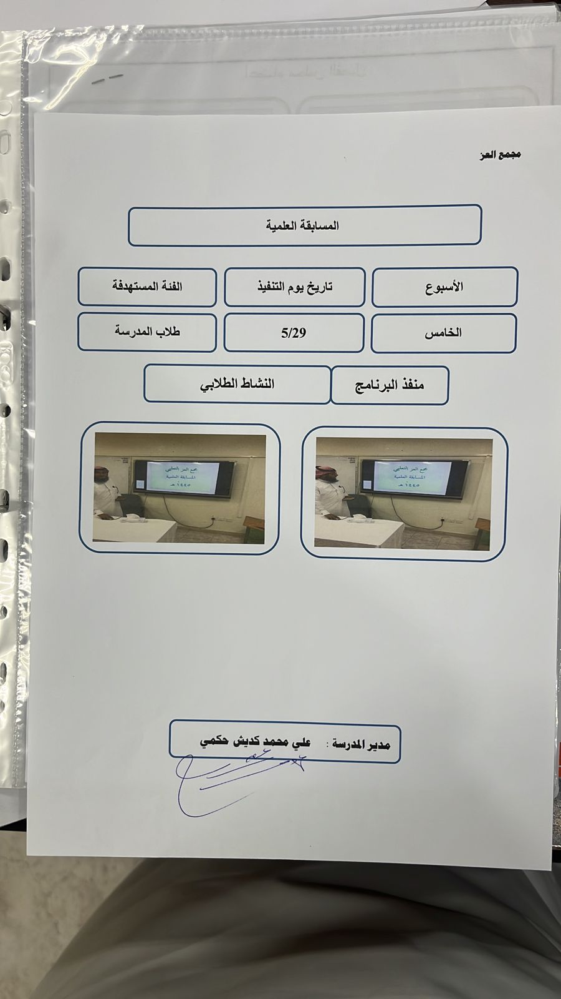
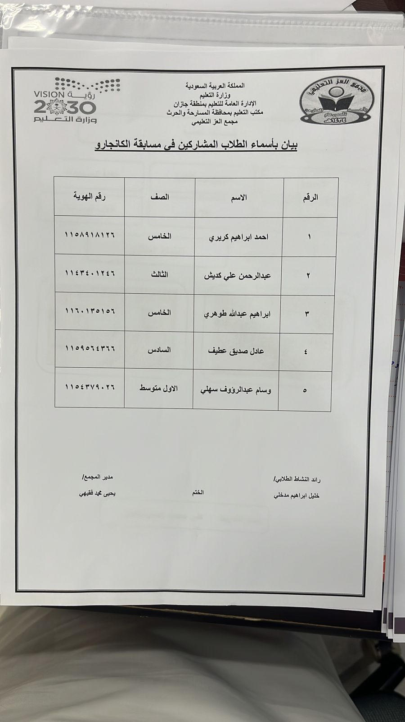
المملكــــــــــــــــــــــــــة العربيـــــــــــــــــة السعوديـــــــــة
وزارة التعليـــــــــــــــــــــــــــــــــــــــــــــــــــــــــــــــــــــــــــــــــــــم
الإدارة العامة للتعليــــــــــــــم بمنطقـــة جـــــــــــــازان
مكتب التعليم بمحافظتي احد المسارحة والحرث
مجمـــــــع العــــز التعليــــــمي وابتدائيـــة الســــــــــــر
البرامج وأنشطة صفية ولا صفية
نموذج من مسابقة علمية داخل المدرسة
نموذج من مسابقة علمية (الكانجارو)

Slide 36
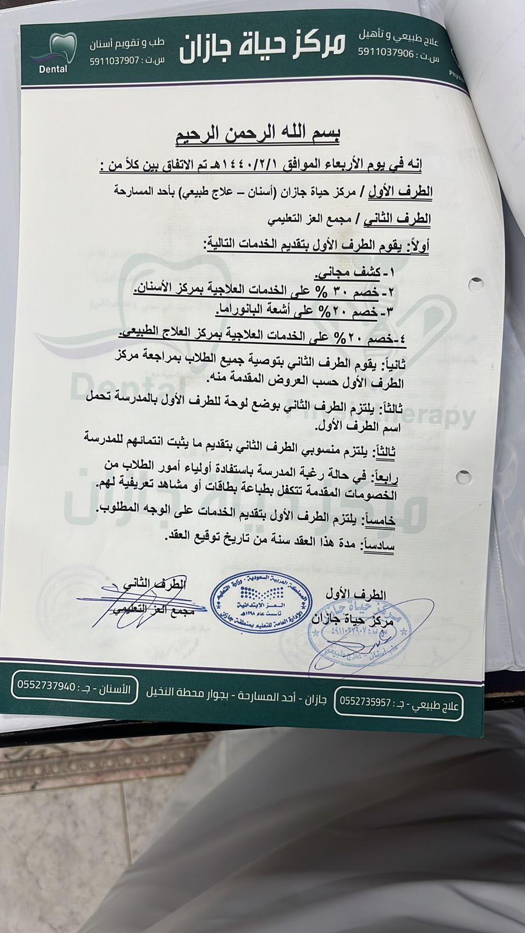
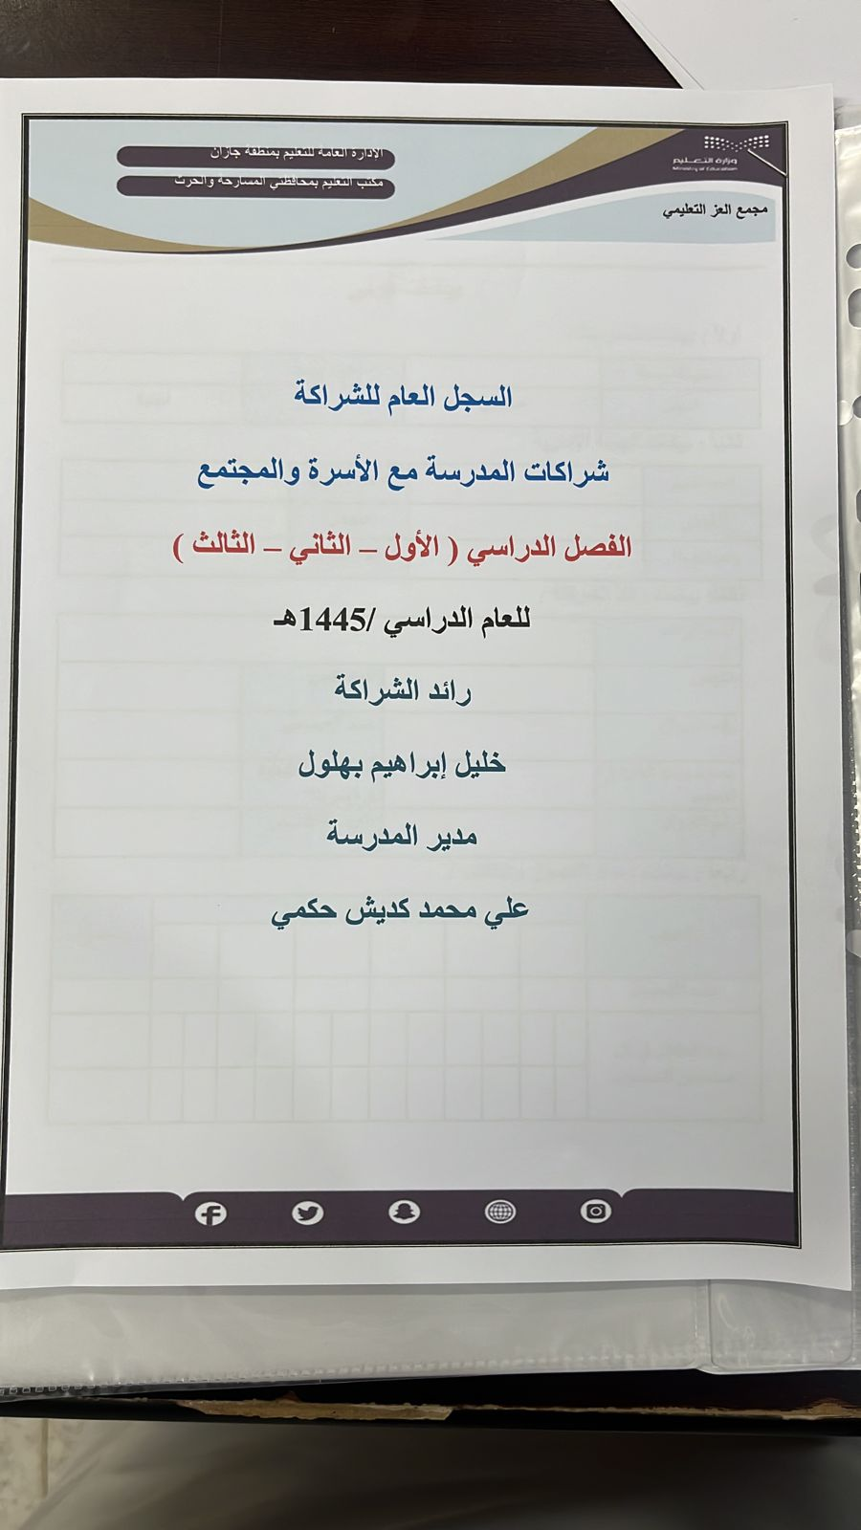
المملكــــــــــــــــــــــــــة العربيـــــــــــــــــة السعوديـــــــــة
وزارة التعليـــــــــــــــــــــــــــــــــــــــــــــــــــــــــــــــــــــــــــــــــــــم
الإدارة العامة للتعليــــــــــــــم بمنطقـــة جـــــــــــــازان
مكتب التعليم بمحافظتي احد المسارحة والحرث
مجمـــــــع العــــز التعليــــــمي وابتدائيـــة الســــــــــــر
البرامج وأنشطة صفية ولا صفية
نموذج من عقد الشراكة المجتمعية
يوجد لدى المدرسة سجل عام للشراكة المجتمعية

Slide 37
المملكــــــــــــــــــــــــــة العربيـــــــــــــــــة السعوديـــــــــة
وزارة التعليـــــــــــــــــــــــــــــــــــــــــــــــــــــــــــــــــــــــــــــــــــــم
الإدارة العامة للتعليــــــــــــــم بمنطقـــة جـــــــــــــازان
مكتب التعليم بمحافظتي احد المسارحة والحرث
مجمـــــــع العــــز التعليــــــمي وابتدائيـــة الســــــــــــر
نماذج من مسابقات
داخــــــــــــل المدرسة

Slide 38
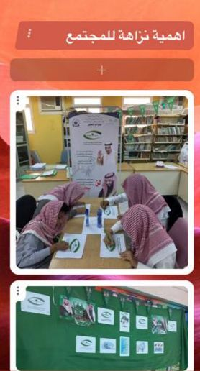
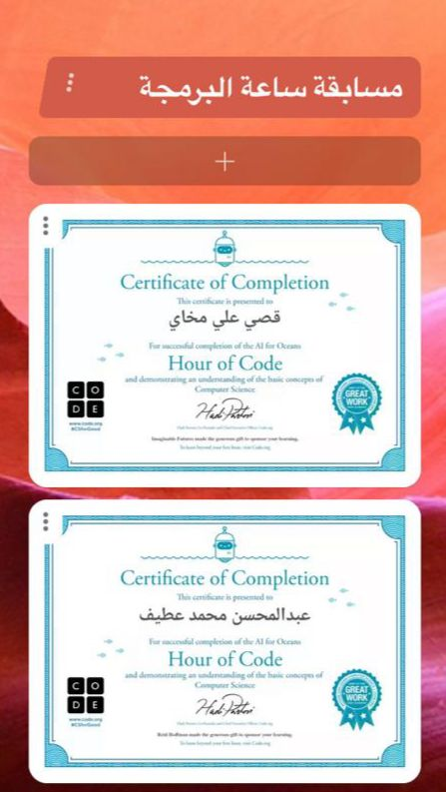
المملكــــــــــــــــــــــــــة العربيـــــــــــــــــة السعوديـــــــــة
وزارة التعليـــــــــــــــــــــــــــــــــــــــــــــــــــــــــــــــــــــــــــــــــــــم
الإدارة العامة للتعليــــــــــــــم بمنطقـــة جـــــــــــــازان
مكتب التعليم بمحافظتي احد المسارحة والحرث
مجمـــــــع العــــز التعليــــــمي وابتدائيـــة الســــــــــــر
مسابقات داخل المدرسة
مسابقة افضل رسمة لبرنامج النزاهة
مسابقة ساعة برمجة

Slide 39
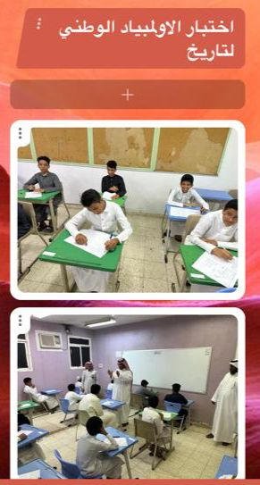
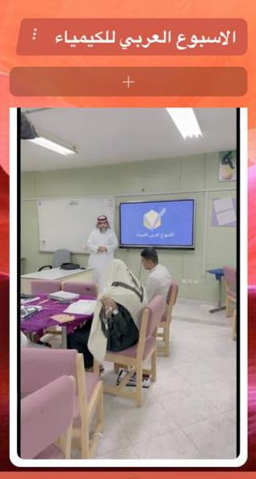
المملكــــــــــــــــــــــــــة العربيـــــــــــــــــة السعوديـــــــــة
وزارة التعليـــــــــــــــــــــــــــــــــــــــــــــــــــــــــــــــــــــــــــــــــــــم
الإدارة العامة للتعليــــــــــــــم بمنطقـــة جـــــــــــــازان
مكتب التعليم بمحافظتي احد المسارحة والحرث
مجمـــــــع العــــز التعليــــــمي وابتدائيـــة الســــــــــــر
مسابقات داخل المدرسة
مسابقة أولمبياد الوطني للتاريخ
مسابقة الاسبوع العربي للكيمياء

Slide 40
المملكــــــــــــــــــــــــــة العربيـــــــــــــــــة السعوديـــــــــة
وزارة التعليـــــــــــــــــــــــــــــــــــــــــــــــــــــــــــــــــــــــــــــــــــــم
الإدارة العامة للتعليــــــــــــــم بمنطقـــة جـــــــــــــازان
مكتب التعليم بمحافظتي احد المسارحة والحرث
مجمـــــــع العــــز التعليــــــمي وابتدائيـــة الســــــــــــر
رعـــــــــــــــايـــــة
الموهـــــوبين

Slide 41
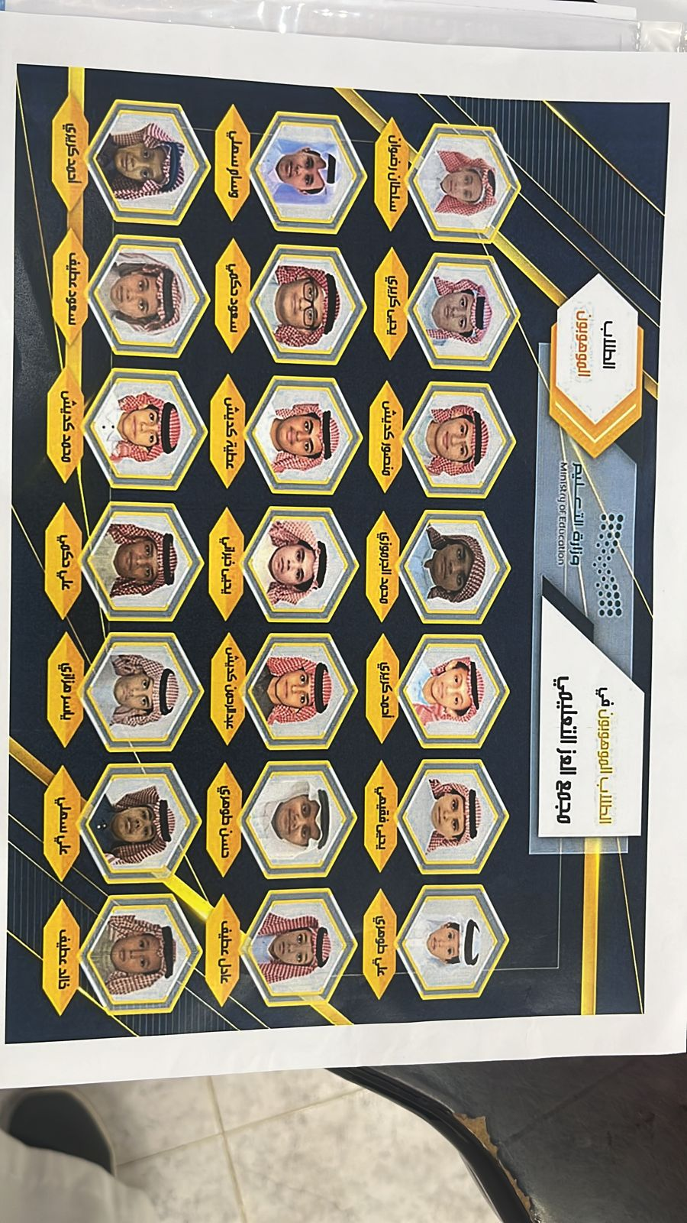
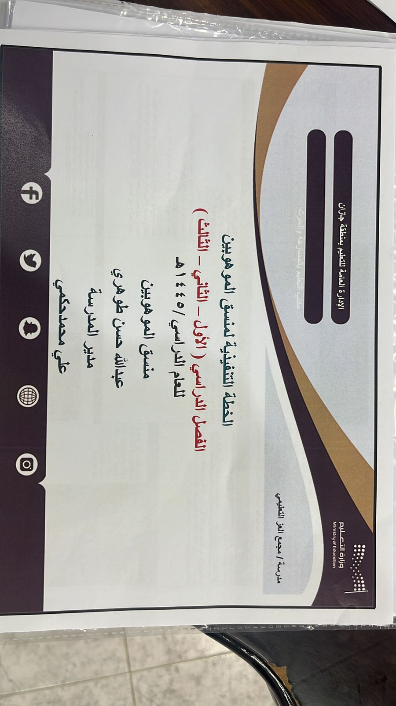
المملكــــــــــــــــــــــــــة العربيـــــــــــــــــة السعوديـــــــــة
وزارة التعليـــــــــــــــــــــــــــــــــــــــــــــــــــــــــــــــــــــــــــــــــــــم
الإدارة العامة للتعليــــــــــــــم بمنطقـــة جـــــــــــــازان
مكتب التعليم بمحافظتي احد المسارحة والحرث
مجمـــــــع العــــز التعليــــــمي وابتدائيـــة الســــــــــــر
رعاية الموهوبين
حصر الطلاب الموهوبين داخل المدرسة
لدى المدرسة خطة تنفيذية لرعاية الموهوبين في المدرسة

Slide 42
المملكــــــــــــــــــــــــــة العربيـــــــــــــــــة السعوديـــــــــة
وزارة التعليـــــــــــــــــــــــــــــــــــــــــــــــــــــــــــــــــــــــــــــــــــــم
الإدارة العامة للتعليــــــــــــــم بمنطقـــة جـــــــــــــازان
مكتب التعليم بمحافظتي احد المسارحة والحرث
مجمـــــــع العــــز التعليــــــمي وابتدائيـــة الســــــــــــر
رعاية الموهوبين
نموذج من شهادات البرامج الاثرائية
للطلاب الموهوبين
اجتياز الطالب علي يوسف سهلي
لاختبار موهبة للكيمياء

Slide 43
المملكــــــــــــــــــــــــــة العربيـــــــــــــــــة السعوديـــــــــة
وزارة التعليـــــــــــــــــــــــــــــــــــــــــــــــــــــــــــــــــــــــــــــــــــــم
الإدارة العامة للتعليــــــــــــــم بمنطقـــة جـــــــــــــازان
مكتب التعليم بمحافظتي احد المسارحة والحرث
مجمـــــــع العــــز التعليــــــمي وابتدائيـــة الســــــــــــر
رعاية الموهوبين
نموذج من تقرير نشر ثقافة الموهبة
والابداع داخل المدرسة
نموذج من مشاركة الطلاب في معرض الابداع

Slide 44
المملكــــــــــــــــــــــــــة العربيـــــــــــــــــة السعوديـــــــــة
وزارة التعليـــــــــــــــــــــــــــــــــــــــــــــــــــــــــــــــــــــــــــــــــــــم
الإدارة العامة للتعليــــــــــــــم بمنطقـــة جـــــــــــــازان
مكتب التعليم بمحافظتي احد المسارحة والحرث
مجمـــــــع العــــز التعليــــــمي وابتدائيـــة الســــــــــــر
رعاية الموهوبين
نموذج من تسجيل الطلاب
في الموهبة والابداع
لدى المدرسة طرق وبرامج اكتشاف الموهوبين

Slide 45
المملكــــــــــــــــــــــــــة العربيـــــــــــــــــة السعوديـــــــــة
وزارة التعليـــــــــــــــــــــــــــــــــــــــــــــــــــــــــــــــــــــــــــــــــــــم
الإدارة العامة للتعليــــــــــــــم بمنطقـــة جـــــــــــــازان
مكتب التعليم بمحافظتي احد المسارحة والحرث
مجمـــــــع العــــز التعليــــــمي وابتدائيـــة الســــــــــــر
رعاية الموهوبين
نموذج من التواصل مع ولي الأمر فيما يخص الطلاب الموهوبين

Slide 46
المملكــــــــــــــــــــــــــة العربيـــــــــــــــــة السعوديـــــــــة
وزارة التعليـــــــــــــــــــــــــــــــــــــــــــــــــــــــــــــــــــــــــــــــــــــم
الإدارة العامة للتعليــــــــــــــم بمنطقـــة جـــــــــــــازان
مكتب التعليم بمحافظتي احد المسارحة والحرث
مجمـــــــع العــــز التعليــــــمي وابتدائيـــة الســــــــــــر
السلوك الوظيفي
يوجد لدى المدرسة خطة لمتابعة السلوك الوظيفي

Slide 47
المملكــــــــــــــــــــــــــة العربيـــــــــــــــــة السعوديـــــــــة
وزارة التعليـــــــــــــــــــــــــــــــــــــــــــــــــــــــــــــــــــــــــــــــــــــم
الإدارة العامة للتعليــــــــــــــم بمنطقـــة جـــــــــــــازان
مكتب التعليم بمحافظتي احد المسارحة والحرث
مجمـــــــع العــــز التعليــــــمي وابتدائيـــة الســــــــــــر
التحفيـــــــــــــــــــز
والتــــــــــــــكريم

Slide 48
المملكــــــــــــــــــــــــــة العربيـــــــــــــــــة السعوديـــــــــة
وزارة التعليـــــــــــــــــــــــــــــــــــــــــــــــــــــــــــــــــــــــــــــــــــــم
الإدارة العامة للتعليــــــــــــــم بمنطقـــة جـــــــــــــازان
مكتب التعليم بمحافظتي احد المسارحة والحرث
مجمـــــــع العــــز التعليــــــمي وابتدائيـــة الســــــــــــر
التحفيز والتكريم
تعمل المدرسة على التحفيز والتكريم المستمر لمنسوبيها وطلابها بهدف استدامة التميز والتحسين

Slide 49
المملكــــــــــــــــــــــــــة العربيـــــــــــــــــة السعوديـــــــــة
وزارة التعليـــــــــــــــــــــــــــــــــــــــــــــــــــــــــــــــــــــــــــــــــــــم
الإدارة العامة للتعليــــــــــــــم بمنطقـــة جـــــــــــــازان
مكتب التعليم بمحافظتي احد المسارحة والحرث
مجمـــــــع العــــز التعليــــــمي وابتدائيـــة الســــــــــــر
التحفيز والتكريم
نموذج من تكريم الطلاب المشاركين في البرامج الوزارية (راوي الدرعية)

Slide 50
المملكــــــــــــــــــــــــــة العربيـــــــــــــــــة السعوديـــــــــة
وزارة التعليـــــــــــــــــــــــــــــــــــــــــــــــــــــــــــــــــــــــــــــــــــــم
الإدارة العامة للتعليــــــــــــــم بمنطقـــة جـــــــــــــازان
مكتب التعليم بمحافظتي احد المسارحة والحرث
مجمـــــــع العــــز التعليــــــمي وابتدائيـــة الســــــــــــر
التحفيز والتكريم
نموذج من تكريم الزملاء أ.محمد حسن كريري و أ.منصور عطيف للطلاب لرفع التحصيل الدراسي

Slide 51
المملكــــــــــــــــــــــــــة العربيـــــــــــــــــة السعوديـــــــــة
وزارة التعليـــــــــــــــــــــــــــــــــــــــــــــــــــــــــــــــــــــــــــــــــــــم
الإدارة العامة للتعليــــــــــــــم بمنطقـــة جـــــــــــــازان
مكتب التعليم بمحافظتي احد المسارحة والحرث
مجمـــــــع العــــز التعليــــــمي وابتدائيـــة الســــــــــــر
التحفيز والتكريم
نموذج من تكريم الطلاب المشاركين في البرامج الدولية

Slide 52
المملكــــــــــــــــــــــــــة العربيـــــــــــــــــة السعوديـــــــــة
وزارة التعليـــــــــــــــــــــــــــــــــــــــــــــــــــــــــــــــــــــــــــــــــــــم
الإدارة العامة للتعليــــــــــــــم بمنطقـــة جـــــــــــــازان
مكتب التعليم بمحافظتي احد المسارحة والحرث
مجمـــــــع العــــز التعليــــــمي وابتدائيـــة الســــــــــــر
التحفيز والتكريم
نموذج من تكريم معلمي المدرسة من قبل ادارة التعليم بمنطقة جازان

Slide 53
المملكــــــــــــــــــــــــــة العربيـــــــــــــــــة السعوديـــــــــة
وزارة التعليـــــــــــــــــــــــــــــــــــــــــــــــــــــــــــــــــــــــــــــــــــــم
الإدارة العامة للتعليــــــــــــــم بمنطقـــة جـــــــــــــازان
مكتب التعليم بمحافظتي احد المسارحة والحرث
مجمـــــــع العــــز التعليــــــمي وابتدائيـــة الســــــــــــر
التحفيز والتكريم
نموذج من تكريم المعلمين المتميزين داخل المدرسة

Slide 54
المملكــــــــــــــــــــــــــة العربيـــــــــــــــــة السعوديـــــــــة
وزارة التعليـــــــــــــــــــــــــــــــــــــــــــــــــــــــــــــــــــــــــــــــــــــم
الإدارة العامة للتعليــــــــــــــم بمنطقـــة جـــــــــــــازان
مكتب التعليم بمحافظتي احد المسارحة والحرث
مجمـــــــع العــــز التعليــــــمي وابتدائيـــة الســــــــــــر
التحفيز والتكريم
نموذج من تكريم المعلمين داخل المدرسة

Slide 55
المملكــــــــــــــــــــــــــة العربيـــــــــــــــــة السعوديـــــــــة
وزارة التعليـــــــــــــــــــــــــــــــــــــــــــــــــــــــــــــــــــــــــــــــــــــم
الإدارة العامة للتعليــــــــــــــم بمنطقـــة جـــــــــــــازان
مكتب التعليم بمحافظتي احد المسارحة والحرث
مجمـــــــع العــــز التعليــــــمي وابتدائيـــة الســــــــــــر
متابعة وكيل الشؤون التعليمية
لأعمال المعلمين

Slide 56
المملكــــــــــــــــــــــــــة العربيـــــــــــــــــة السعوديـــــــــة
وزارة التعليـــــــــــــــــــــــــــــــــــــــــــــــــــــــــــــــــــــــــــــــــــــم
الإدارة العامة للتعليــــــــــــــم بمنطقـــة جـــــــــــــازان
مكتب التعليم بمحافظتي احد المسارحة والحرث
مجمـــــــع العــــز التعليــــــمي وابتدائيـــة الســــــــــــر
متابعة وكيل الشؤون التعليمية
لأعمال المعلمين
جدول الحصص الأسبوعي

Slide 57
المملكــــــــــــــــــــــــــة العربيـــــــــــــــــة السعوديـــــــــة
وزارة التعليـــــــــــــــــــــــــــــــــــــــــــــــــــــــــــــــــــــــــــــــــــــم
الإدارة العامة للتعليــــــــــــــم بمنطقـــة جـــــــــــــازان
مكتب التعليم بمحافظتي احد المسارحة والحرث
مجمـــــــع العــــز التعليــــــمي وابتدائيـــة الســــــــــــر
متابعة وكيل الشؤون التعليمية
لأعمال المعلمين
جدول المناوبة اليومي

Slide 58
المملكــــــــــــــــــــــــــة العربيـــــــــــــــــة السعوديـــــــــة
وزارة التعليـــــــــــــــــــــــــــــــــــــــــــــــــــــــــــــــــــــــــــــــــــــم
الإدارة العامة للتعليــــــــــــــم بمنطقـــة جـــــــــــــازان
مكتب التعليم بمحافظتي احد المسارحة والحرث
مجمـــــــع العــــز التعليــــــمي وابتدائيـــة الســــــــــــر
متابعة وكيل الشؤون التعليمية
لأعمال المعلمين
جدول الاشراف اليومي

Slide 59
المملكــــــــــــــــــــــــــة العربيـــــــــــــــــة السعوديـــــــــة
وزارة التعليـــــــــــــــــــــــــــــــــــــــــــــــــــــــــــــــــــــــــــــــــــــم
الإدارة العامة للتعليــــــــــــــم بمنطقـــة جـــــــــــــازان
مكتب التعليم بمحافظتي احد المسارحة والحرث
مجمـــــــع العــــز التعليــــــمي وابتدائيـــة الســــــــــــر
متابعة وكيل الشؤون التعليمية
لأعمال المعلمين
نماذج من ملف انجاز معلم
تنفيذ دروس تطبيقية على مستوى مكتب التعليم في المدرسة

Slide 60
المملكــــــــــــــــــــــــــة العربيـــــــــــــــــة السعوديـــــــــة
وزارة التعليـــــــــــــــــــــــــــــــــــــــــــــــــــــــــــــــــــــــــــــــــــــم
الإدارة العامة للتعليــــــــــــــم بمنطقـــة جـــــــــــــازان
مكتب التعليم بمحافظتي احد المسارحة والحرث
مجمـــــــع العــــز التعليــــــمي وابتدائيـــة الســــــــــــر
متابعة وكيل الشؤون التعليمية
لأعمال المعلمين
نموذج من خطة الزيارات الصفية
احصائيات منصة مدرستي

Slide 61
المملكــــــــــــــــــــــــــة العربيـــــــــــــــــة السعوديـــــــــة
وزارة التعليـــــــــــــــــــــــــــــــــــــــــــــــــــــــــــــــــــــــــــــــــــــم
الإدارة العامة للتعليــــــــــــــم بمنطقـــة جـــــــــــــازان
مكتب التعليم بمحافظتي احد المسارحة والحرث
مجمـــــــع العــــز التعليــــــمي وابتدائيـــة الســــــــــــر
متابعة وكيل الشؤون التعليمية
لأعمال المعلمين
نموذج من الاستراتيجيات المطبقة في المدرسة
نموذج من تبادل الزيارات
بين المعلمين

Slide 62
المملكــــــــــــــــــــــــــة العربيـــــــــــــــــة السعوديـــــــــة
وزارة التعليـــــــــــــــــــــــــــــــــــــــــــــــــــــــــــــــــــــــــــــــــــــم
الإدارة العامة للتعليــــــــــــــم بمنطقـــة جـــــــــــــازان
مكتب التعليم بمحافظتي احد المسارحة والحرث
مجمـــــــع العــــز التعليــــــمي وابتدائيـــة الســــــــــــر
متابعة وكيل الشؤون التعليمية
لأعمال المعلمين
تفعيل بحث الدرس لتخصص الرياضيات في المدرسة
نموذج من تفعيل مجموعات التعلم المهنية في المدرسة

Slide 63
المملكــــــــــــــــــــــــــة العربيـــــــــــــــــة السعوديـــــــــة
وزارة التعليـــــــــــــــــــــــــــــــــــــــــــــــــــــــــــــــــــــــــــــــــــــم
الإدارة العامة للتعليــــــــــــــم بمنطقـــة جـــــــــــــازان
مكتب التعليم بمحافظتي احد المسارحة والحرث
مجمـــــــع العــــز التعليــــــمي وابتدائيـــة الســــــــــــر
التحصيــــــــل الدراســــــــي
ودعــــــــــــم الاختبارات المركزية في المدرسة

Slide 64
المملكــــــــــــــــــــــــــة العربيـــــــــــــــــة السعوديـــــــــة
وزارة التعليـــــــــــــــــــــــــــــــــــــــــــــــــــــــــــــــــــــــــــــــــــــم
الإدارة العامة للتعليــــــــــــــم بمنطقـــة جـــــــــــــازان
مكتب التعليم بمحافظتي احد المسارحة والحرث
مجمـــــــع العــــز التعليــــــمي وابتدائيـــة الســــــــــــر
التحصيل الدراسي ودعم الاختبارات
المركزية في المدرسة
نموذج من تحليل درجات الطلاب خلال فصل دراسي
تشكيل لجنة التحصيل
الدراسي في المدرسة

Slide 65
المملكــــــــــــــــــــــــــة العربيـــــــــــــــــة السعوديـــــــــة
وزارة التعليـــــــــــــــــــــــــــــــــــــــــــــــــــــــــــــــــــــــــــــــــــــم
الإدارة العامة للتعليــــــــــــــم بمنطقـــة جـــــــــــــازان
مكتب التعليم بمحافظتي احد المسارحة والحرث
مجمـــــــع العــــز التعليــــــمي وابتدائيـــة الســــــــــــر
التحصيل الدراسي ودعم الاختبارات
المركزية في المدرسة
نموذج من الخطط العلاجية التفاعلية في المدرسة
نموذج من متابعة تدني نسبة التحصيل الدراسي للطلاب

Slide 66
المملكــــــــــــــــــــــــــة العربيـــــــــــــــــة السعوديـــــــــة
وزارة التعليـــــــــــــــــــــــــــــــــــــــــــــــــــــــــــــــــــــــــــــــــــــم
الإدارة العامة للتعليــــــــــــــم بمنطقـــة جـــــــــــــازان
مكتب التعليم بمحافظتي احد المسارحة والحرث
مجمـــــــع العــــز التعليــــــمي وابتدائيـــة الســــــــــــر
التحصيل الدراسي ودعم الاختبارات
المركزية في المدرسة
نموذج من ملف انجاز طالب
نموذج من استقطاب اعمال الطلاب

Slide 67
المملكــــــــــــــــــــــــــة العربيـــــــــــــــــة السعوديـــــــــة
وزارة التعليـــــــــــــــــــــــــــــــــــــــــــــــــــــــــــــــــــــــــــــــــــــم
الإدارة العامة للتعليــــــــــــــم بمنطقـــة جـــــــــــــازان
مكتب التعليم بمحافظتي احد المسارحة والحرث
مجمـــــــع العــــز التعليــــــمي وابتدائيـــة الســــــــــــر
التحصيل الدراسي ودعم الاختبارات
المركزية في المدرسة
نموذج من دعم نواتج التعلم (نافس_القدرات) في المدرسة
نموذج من دعم الطلاب في الاختبارات التحصيلية

Slide 68
المملكــــــــــــــــــــــــــة العربيـــــــــــــــــة السعوديـــــــــة
وزارة التعليـــــــــــــــــــــــــــــــــــــــــــــــــــــــــــــــــــــــــــــــــــــم
الإدارة العامة للتعليــــــــــــــم بمنطقـــة جـــــــــــــازان
مكتب التعليم بمحافظتي احد المسارحة والحرث
مجمـــــــع العــــز التعليــــــمي وابتدائيـــة الســــــــــــر
التحصيل الدراسي ودعم الاختبارات
المركزية في المدرسة
نموذج من خطة إجرائية لمتابعة التدريب على الاختبارات التحصيلية

Slide 69
المملكــــــــــــــــــــــــــة العربيـــــــــــــــــة السعوديـــــــــة
وزارة التعليـــــــــــــــــــــــــــــــــــــــــــــــــــــــــــــــــــــــــــــــــــــم
الإدارة العامة للتعليــــــــــــــم بمنطقـــة جـــــــــــــازان
مكتب التعليم بمحافظتي احد المسارحة والحرث
مجمـــــــع العــــز التعليــــــمي وابتدائيـــة الســــــــــــر
تعزيز الانضباط المدرسي
فـــــــــــي المــــــــــــــدرسة

Slide 70
المملكــــــــــــــــــــــــــة العربيـــــــــــــــــة السعوديـــــــــة
وزارة التعليـــــــــــــــــــــــــــــــــــــــــــــــــــــــــــــــــــــــــــــــــــــم
الإدارة العامة للتعليــــــــــــــم بمنطقـــة جـــــــــــــازان
مكتب التعليم بمحافظتي احد المسارحة والحرث
مجمـــــــع العــــز التعليــــــمي وابتدائيـــة الســــــــــــر
تعزيز الانضباط المدرسي
في المدرسة
لدى المدرسة خطة اجرائية لتعزيز الانضباط
تشكيل لجنة الانضباط في المدرسة

Slide 71
المملكــــــــــــــــــــــــــة العربيـــــــــــــــــة السعوديـــــــــة
وزارة التعليـــــــــــــــــــــــــــــــــــــــــــــــــــــــــــــــــــــــــــــــــــــم
الإدارة العامة للتعليــــــــــــــم بمنطقـــة جـــــــــــــازان
مكتب التعليم بمحافظتي احد المسارحة والحرث
مجمـــــــع العــــز التعليــــــمي وابتدائيـــة الســــــــــــر
تعزيز الانضباط المدرسي
في المدرسة
نموذج من متابعة الغياب اليومي
نماذج من تصاميم معلنه لتعزيز الانضباط

Slide 72
المملكــــــــــــــــــــــــــة العربيـــــــــــــــــة السعوديـــــــــة
وزارة التعليـــــــــــــــــــــــــــــــــــــــــــــــــــــــــــــــــــــــــــــــــــــم
الإدارة العامة للتعليــــــــــــــم بمنطقـــة جـــــــــــــازان
مكتب التعليم بمحافظتي احد المسارحة والحرث
مجمـــــــع العــــز التعليــــــمي وابتدائيـــة الســــــــــــر
تعزيز الانضباط المدرسي
في المدرسة
نموذج من التقرير اليومي للجنة الانضباط
نموذج من استفسار عن غياب طالب

Slide 73
المملكــــــــــــــــــــــــــة العربيـــــــــــــــــة السعوديـــــــــة
وزارة التعليـــــــــــــــــــــــــــــــــــــــــــــــــــــــــــــــــــــــــــــــــــــم
الإدارة العامة للتعليــــــــــــــم بمنطقـــة جـــــــــــــازان
مكتب التعليم بمحافظتي احد المسارحة والحرث
مجمـــــــع العــــز التعليــــــمي وابتدائيـــة الســــــــــــر
تعزيز الانضباط المدرسي
في المدرسة
نموذج من تكريم الطلاب المنضبطين
نموذج من انذار غياب طالب

Slide 74
المملكــــــــــــــــــــــــــة العربيـــــــــــــــــة السعوديـــــــــة
وزارة التعليـــــــــــــــــــــــــــــــــــــــــــــــــــــــــــــــــــــــــــــــــــــم
الإدارة العامة للتعليــــــــــــــم بمنطقـــة جـــــــــــــازان
مكتب التعليم بمحافظتي احد المسارحة والحرث
مجمـــــــع العــــز التعليــــــمي وابتدائيـــة الســــــــــــر
التوجيــــــــــه الصحـــــــــــــي
فـــــــــــي المــــــــــــــدرسة

Slide 75
المملكــــــــــــــــــــــــــة العربيـــــــــــــــــة السعوديـــــــــة
وزارة التعليـــــــــــــــــــــــــــــــــــــــــــــــــــــــــــــــــــــــــــــــــــــم
الإدارة العامة للتعليــــــــــــــم بمنطقـــة جـــــــــــــازان
مكتب التعليم بمحافظتي احد المسارحة والحرث
مجمـــــــع العــــز التعليــــــمي وابتدائيـــة الســــــــــــر
التوجيه الصحي في المدرسة
لدى المدرسة أنشطة صحية بإشراف الموجه الصحي : أ.محمد قطابري
لدى المدرسة خطة للتوجيه الصحي

Slide 76
المملكــــــــــــــــــــــــــة العربيـــــــــــــــــة السعوديـــــــــة
وزارة التعليـــــــــــــــــــــــــــــــــــــــــــــــــــــــــــــــــــــــــــــــــــــم
الإدارة العامة للتعليــــــــــــــم بمنطقـــة جـــــــــــــازان
مكتب التعليم بمحافظتي احد المسارحة والحرث
مجمـــــــع العــــز التعليــــــمي وابتدائيـــة الســــــــــــر
التوجيه الصحي في المدرسة
متابعة مستمرة للحالات الصحية للطلاب
لدى الموجه الصحي استمارة اشراف ذاتي دورية

Slide 77
المملكــــــــــــــــــــــــــة العربيـــــــــــــــــة السعوديـــــــــة
وزارة التعليـــــــــــــــــــــــــــــــــــــــــــــــــــــــــــــــــــــــــــــــــــــم
الإدارة العامة للتعليــــــــــــــم بمنطقـــة جـــــــــــــازان
مكتب التعليم بمحافظتي احد المسارحة والحرث
مجمـــــــع العــــز التعليــــــمي وابتدائيـــة الســــــــــــر
التوجيه الصحي في المدرسة
نموذج من البرامج التوعية الصحية في المدرسة

Slide 78
المملكــــــــــــــــــــــــــة العربيـــــــــــــــــة السعوديـــــــــة
وزارة التعليـــــــــــــــــــــــــــــــــــــــــــــــــــــــــــــــــــــــــــــــــــــم
الإدارة العامة للتعليــــــــــــــم بمنطقـــة جـــــــــــــازان
مكتب التعليم بمحافظتي احد المسارحة والحرث
مجمـــــــع العــــز التعليــــــمي وابتدائيـــة الســــــــــــر
الأمـــــن والسلامــــــــــــــــة
فـــــــــــي المــــــــــــــدرسة

Slide 79
المملكــــــــــــــــــــــــــة العربيـــــــــــــــــة السعوديـــــــــة
وزارة التعليـــــــــــــــــــــــــــــــــــــــــــــــــــــــــــــــــــــــــــــــــــــم
الإدارة العامة للتعليــــــــــــــم بمنطقـــة جـــــــــــــازان
مكتب التعليم بمحافظتي احد المسارحة والحرث
مجمـــــــع العــــز التعليــــــمي وابتدائيـــة الســــــــــــر
الأمن والسلامة في المدرسة
لدى المدرسة ملف متابعة اعمال الصيانة والنظافة
نموذج من طلب الصيانةً

Slide 80
المملكــــــــــــــــــــــــــة العربيـــــــــــــــــة السعوديـــــــــة
وزارة التعليـــــــــــــــــــــــــــــــــــــــــــــــــــــــــــــــــــــــــــــــــــــم
الإدارة العامة للتعليــــــــــــــم بمنطقـــة جـــــــــــــازان
مكتب التعليم بمحافظتي احد المسارحة والحرث
مجمـــــــع العــــز التعليــــــمي وابتدائيـــة الســــــــــــر
الأمن والسلامة في المدرسة
نموذج من متابعة النظافة مع المتعهد
نموذج متابعة نظافة وصيانة المقصف

Slide 81
المملكــــــــــــــــــــــــــة العربيـــــــــــــــــة السعوديـــــــــة
وزارة التعليـــــــــــــــــــــــــــــــــــــــــــــــــــــــــــــــــــــــــــــــــــــم
الإدارة العامة للتعليــــــــــــــم بمنطقـــة جـــــــــــــازان
مكتب التعليم بمحافظتي احد المسارحة والحرث
مجمـــــــع العــــز التعليــــــمي وابتدائيـــة الســــــــــــر
الأمن والسلامة في المدرسة
لدى المدرسة ملف خاص بكل ما يتعلق بالأمن والسلامة

Slide 82
المملكــــــــــــــــــــــــــة العربيـــــــــــــــــة السعوديـــــــــة
وزارة التعليـــــــــــــــــــــــــــــــــــــــــــــــــــــــــــــــــــــــــــــــــــــم
الإدارة العامة للتعليــــــــــــــم بمنطقـــة جـــــــــــــازان
مكتب التعليم بمحافظتي احد المسارحة والحرث
مجمـــــــع العــــز التعليــــــمي وابتدائيـــة الســــــــــــر
التطوير المهنـــــــــــــــــــــــــي
لدى منسوبي المدرسة

Slide 83
المملكــــــــــــــــــــــــــة العربيـــــــــــــــــة السعوديـــــــــة
وزارة التعليـــــــــــــــــــــــــــــــــــــــــــــــــــــــــــــــــــــــــــــــــــــم
الإدارة العامة للتعليــــــــــــــم بمنطقـــة جـــــــــــــازان
مكتب التعليم بمحافظتي احد المسارحة والحرث
مجمـــــــع العــــز التعليــــــمي وابتدائيـــة الســــــــــــر
التطوير المهني لدى
منسوبي المدرسة
نموذج من تحفيز ومتابعة منسوبي المدرسة لاختبار الرخصة المهنية و اصدار الرخصة
لدى المدرسة ملف لمتابعة التطوير المهني لدى منسوبيها

Slide 84
المملكــــــــــــــــــــــــــة العربيـــــــــــــــــة السعوديـــــــــة
وزارة التعليـــــــــــــــــــــــــــــــــــــــــــــــــــــــــــــــــــــــــــــــــــــم
الإدارة العامة للتعليــــــــــــــم بمنطقـــة جـــــــــــــازان
مكتب التعليم بمحافظتي احد المسارحة والحرث
مجمـــــــع العــــز التعليــــــمي وابتدائيـــة الســــــــــــر
التطوير المهني لدى
منسوبي المدرسة
نموذج من تكليف حضور برامج تدريبية لمنسوبي المدرسة
نموذج من قرار ترقية معلم

Slide 85
المملكــــــــــــــــــــــــــة العربيـــــــــــــــــة السعوديـــــــــة
وزارة التعليـــــــــــــــــــــــــــــــــــــــــــــــــــــــــــــــــــــــــــــــــــــم
الإدارة العامة للتعليــــــــــــــم بمنطقـــة جـــــــــــــازان
مكتب التعليم بمحافظتي احد المسارحة والحرث
مجمـــــــع العــــز التعليــــــمي وابتدائيـــة الســــــــــــر
التطوير المهني لدى
منسوبي المدرسة
نموذج من شهادة اتمام دورة تدريبية
نموذج من حصر البرامج المنجزة لدى منسوبي المدرسة

Slide 86
المملكــــــــــــــــــــــــــة العربيـــــــــــــــــة السعوديـــــــــة
وزارة التعليـــــــــــــــــــــــــــــــــــــــــــــــــــــــــــــــــــــــــــــــــــــم
الإدارة العامة للتعليــــــــــــــم بمنطقـــة جـــــــــــــازان
مكتب التعليم بمحافظتي احد المسارحة والحرث
مجمـــــــع العــــز التعليــــــمي وابتدائيـــة الســــــــــــر
نماذج من الأنشطة
الابداعية للطلاب
الانشطة الابداعية

Slide 87
المملكــــــــــــــــــــــــــة العربيـــــــــــــــــة السعوديـــــــــة
وزارة التعليـــــــــــــــــــــــــــــــــــــــــــــــــــــــــــــــــــــــــــــــــــــم
الإدارة العامة للتعليــــــــــــــم بمنطقـــة جـــــــــــــازان
مكتب التعليم بمحافظتي احد المسارحة والحرث
مجمـــــــع العــــز التعليــــــمي وابتدائيـــة الســــــــــــر
تكريمات المدرسة
نماذج من شهادات الشكر التي حصلت عليها المدرسة هذا العام

Slide 88
المملكــــــــــــــــــــــــــة العربيـــــــــــــــــة السعوديـــــــــة
وزارة التعليـــــــــــــــــــــــــــــــــــــــــــــــــــــــــــــــــــــــــــــــــــــم
الإدارة العامة للتعليــــــــــــــم بمنطقـــة جـــــــــــــازان
مكتب التعليم بمحافظتي احد المسارحة والحرث
مجمـــــــع العــــز التعليــــــمي وابتدائيـــة الســــــــــــر
التقويم الذاتي
يوجد لدى خطة زمنية لتنفيذ التقويم الذاتي
لدى المدرسة ملف لتنفيذ اجراءات التقويم الذاتي المدرسي

Slide 89
المملكــــــــــــــــــــــــــة العربيـــــــــــــــــة السعوديـــــــــة
وزارة التعليـــــــــــــــــــــــــــــــــــــــــــــــــــــــــــــــــــــــــــــــــــــم
الإدارة العامة للتعليــــــــــــــم بمنطقـــة جـــــــــــــازان
مكتب التعليم بمحافظتي احد المسارحة والحرث
مجمـــــــع العــــز التعليــــــمي وابتدائيـــة الســــــــــــر
التقويم الذاتي
يمارس فريق التقويم الذاتي
مهامه في المدرسة
نموذج من الاجتماعات الدورية لفريق التقويم

Slide 90
المملكــــــــــــــــــــــــــة العربيـــــــــــــــــة السعوديـــــــــة
وزارة التعليـــــــــــــــــــــــــــــــــــــــــــــــــــــــــــــــــــــــــــــــــــــم
الإدارة العامة للتعليــــــــــــــم بمنطقـــة جـــــــــــــازان
مكتب التعليم بمحافظتي احد المسارحة والحرث
مجمـــــــع العــــز التعليــــــمي وابتدائيـــة الســــــــــــر
التقويم الذاتي
دعم مكتب التعليم لخطة التحسين المقدمة من قبل فريق التقويم داخل المدرسة
ينفذ الفريق خطة تحسين
للمعايير الفرعية

Slide 91
المملكــــــــــــــــــــــــــة العربيـــــــــــــــــة السعوديـــــــــة
وزارة التعليـــــــــــــــــــــــــــــــــــــــــــــــــــــــــــــــــــــــــــــــــــــم
الإدارة العامة للتعليــــــــــــــم بمنطقـــة جـــــــــــــازان
مكتب التعليم بمحافظتي احد المسارحة والحرث
مجمـــــــع العــــز التعليــــــمي وابتدائيـــة الســــــــــــر
اعــــداد
أ. عادل علي كريري
اعــــداد
أ. عادل علي كريري
مدير المجمع علي بن محمد كديش
مدير المجمع علي بن محمد كديش

